Slide 1
인카운트_화면 설계서
2402110339_김가현

Slide 2
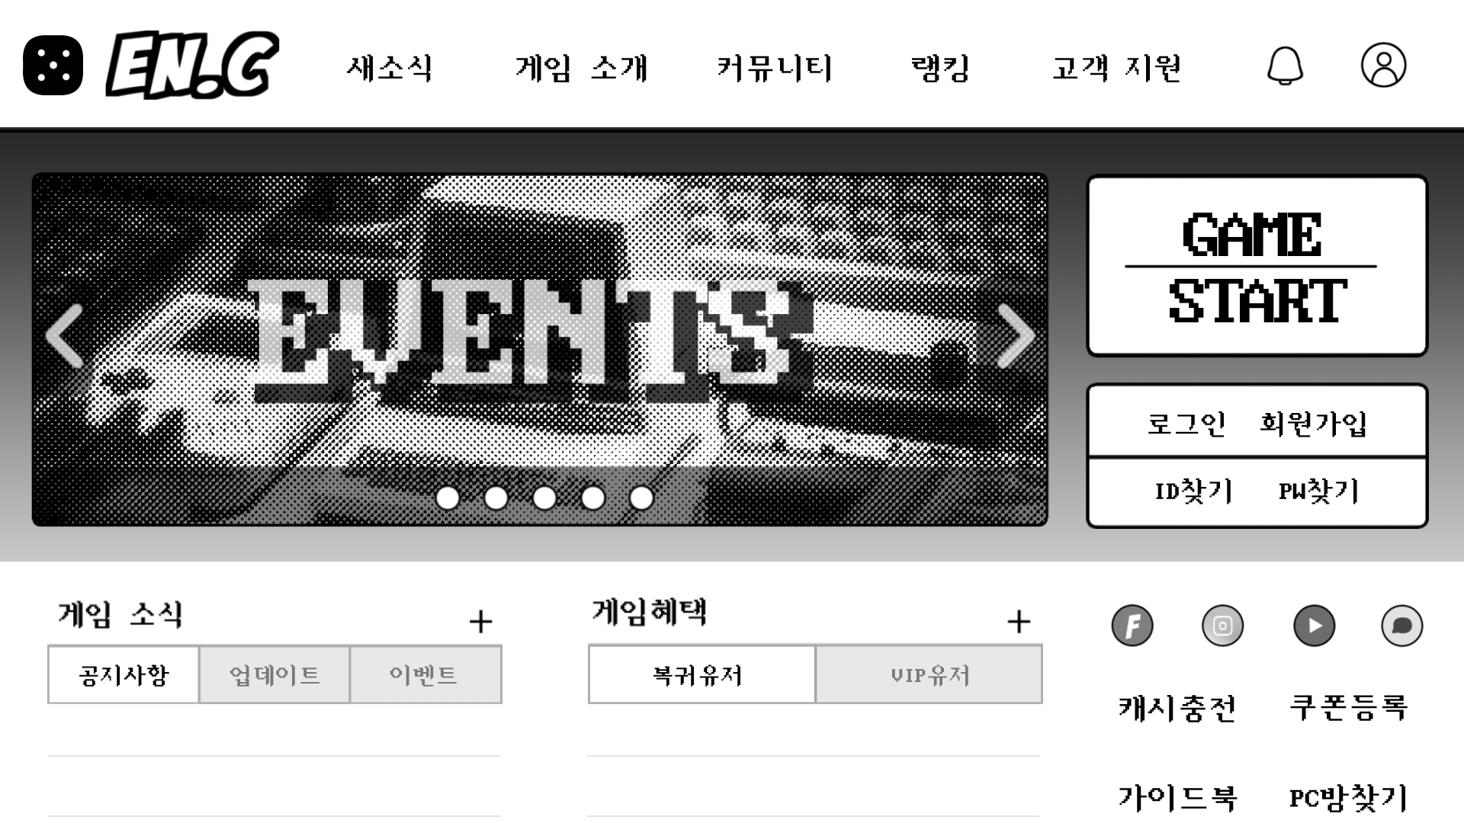
화면 코드
main
페이지 명
홈
작성일
2024-04-28
화면 경로
홈
ver
P. NO
2
Description
1
2
1. 게임 홈페이지에 대한 기능 모음
2. 회원에 관한 내용
-알람, 회원 프로필
*header

Slide 3
화면 코드
main
페이지 명
홈
작성일
2024-04-28
화면 경로
홈
ver
P. NO
3
Description
1. 게임에 대한 이벤트 안내
-이미지로 배너 작성, 시선 유도
-클릭하면 더 자세한 내용 확인 가능
2. 게임 접속을 위한 기능
-게임 시작 메뉴
-회원 접속에 관한 메뉴
*contents
1
2

Slide 4
화면 코드
main
페이지 명
홈
작성일
2024-04-28
화면 경로
홈
ver
P. NO
4
Description
1. 게임 소식 안내
-공지사항, 업데이트, 이벤트로 나눔
-제목만 표시
-클릭하면 더 자세한 내용 확인 가능
2. 게임 혜택 안내
-복귀유저, VIP유저로 나눔
-제목만 표시
-클릭하면 더 자세한 내용 확인 가능
3. SNS, 부가기능 안내
-SNS: 페이스북, 인스타그램, 유튜브,
카카오톡 플러스 친구
-캐시충전: 유료 재화 충전
-쿠폰등록
-가이드북
-PC방 찾기: 지도로 안내
1
2
3

Slide 5
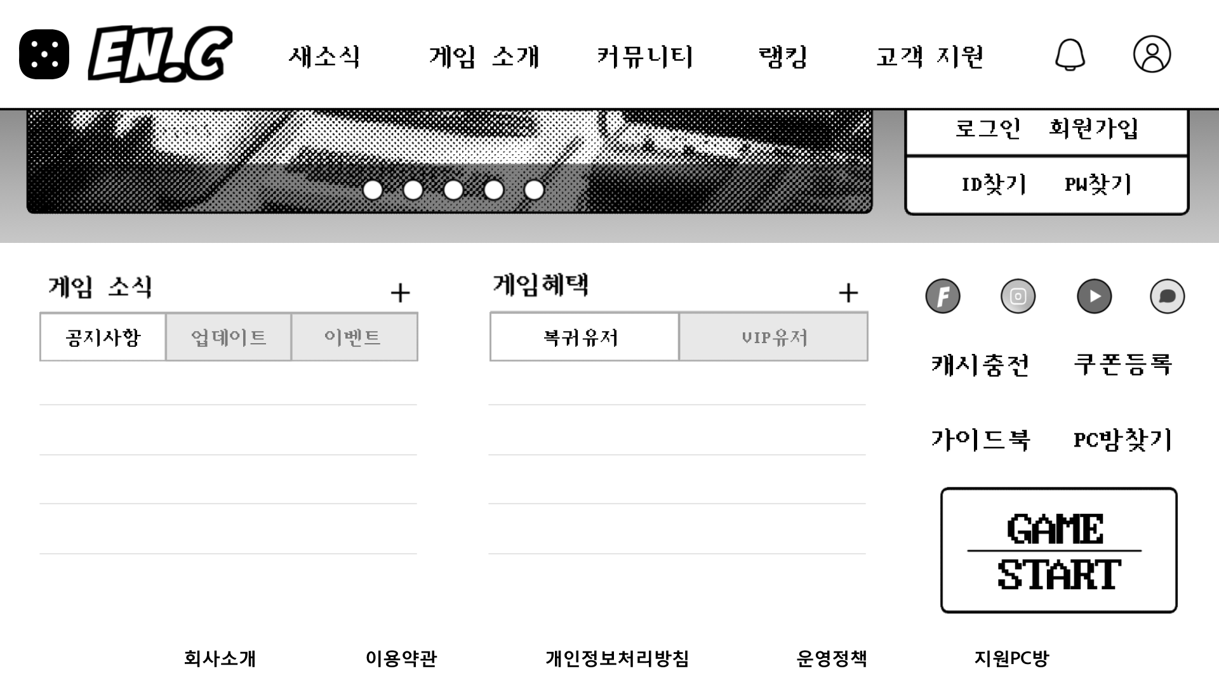
화면 코드
main
페이지 명
홈
작성일
2024-04-28
화면 경로
홈
ver
P. NO
5
Description
1. 게임 시작 메뉴
-위에 게임 시작 메뉴가 가려지는
것을 방지하기 위함
1

Slide 6
화면 코드
main
페이지 명
홈
작성일
2024-04-28
화면 경로
홈
ver
P. NO
6
Description
1. 기본 방침+ 지원 pc방
-회사 소개
-이용약관, 개인정보처리방침, 운영
정책: 필수 조건
-지원 PC방: pc방 혜택 pc방 안내
*footer
1

Slide 7
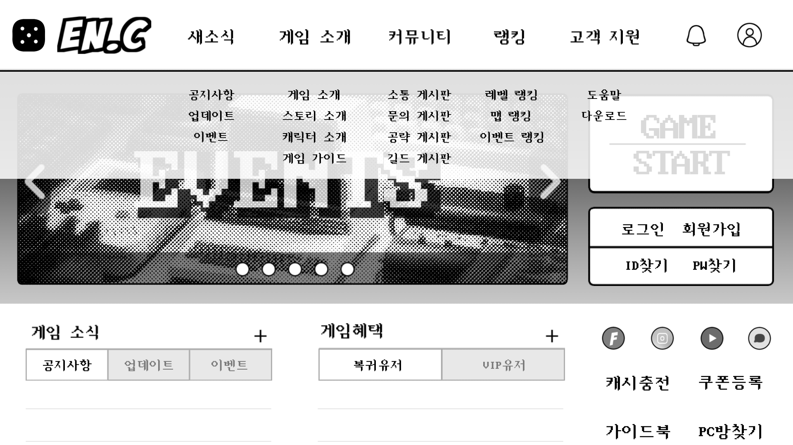
화면 코드
main
페이지 명
홈
작성일
2024-04-28
화면 경로
홈
ver
P. NO
7
Description
header기능의 세부 분야
1. 새소식: 공지사항, 업데이트, 이벤트
-> 8~10 페이지 참고
2. 게임 소개: 게임 소개, 스토리 소개, 캐릭터 소개, 게임 가이드
-> 11~14 페이지 참고
3. 커뮤니티: 소통 게시판, 문의 게시판, 공략 게시판, 길드 게시판
-> 15~18 페이지 참고
4. 랭킹: 레벨 랭킹, 맵 랭킹, 이벤트 랭킹
-> 19~21 페이지 참고
5. 고객 지원: 도움말, 다운로드
-> 22~23 페이지 참고
1
2
3
4
5

Slide 8
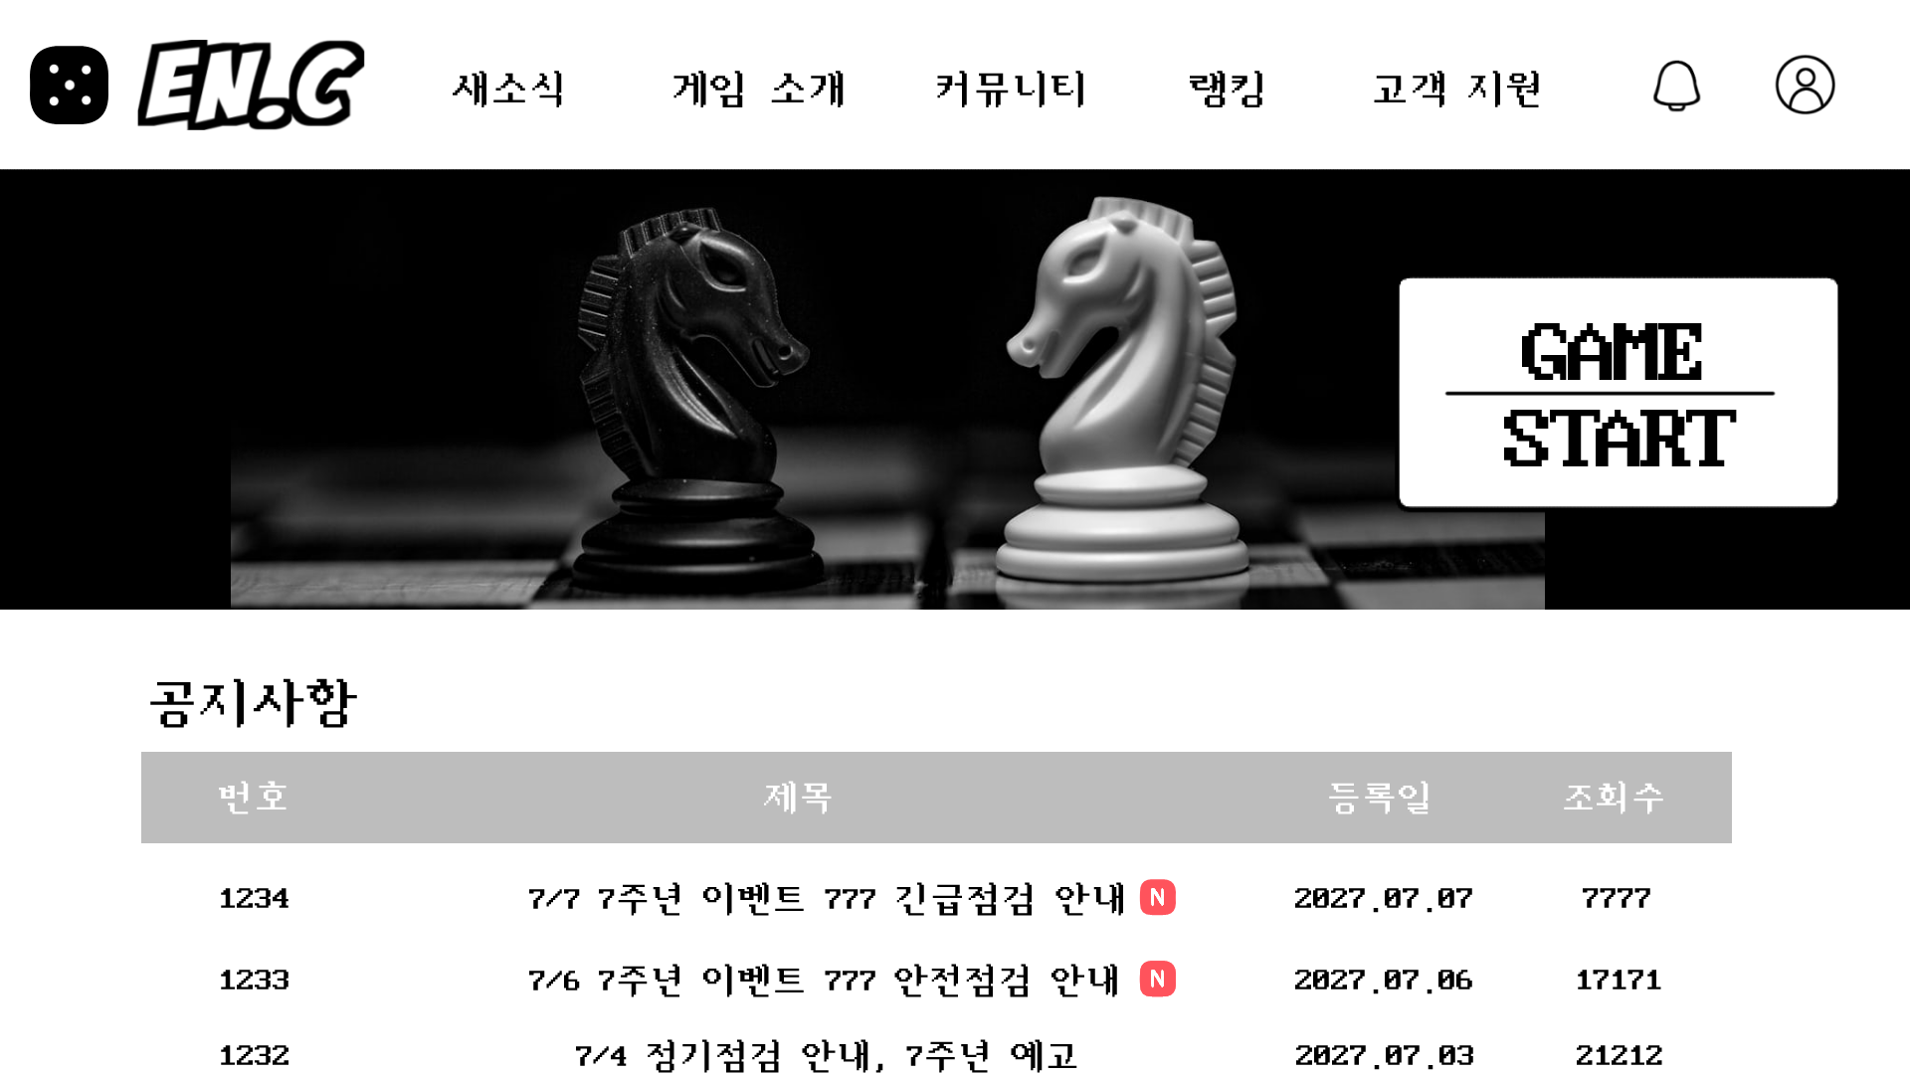
화면 코드
notice
페이지 명
공지사항
작성일
2024-04-28
화면 경로
홈> 새소식 or 홈> 공지사항
ver
P. NO
8
Description
1. 현재 진행중인 대표 이벤트 강조
2. 공지사항
-기본키: 글번호
-제목으로 간단하게 설명
-클릭 시 상세한 내용 서술
3. 게임 시작 메뉴
-게임 시작을 위해 main으로 귀찮게
돌아가는 것을 방지하기 위함
4. 글 검색 기능
5. 새소식이나 공지사항을 선택할 경우 뜨는 화면
*contents
1
3
2
4

Slide 9
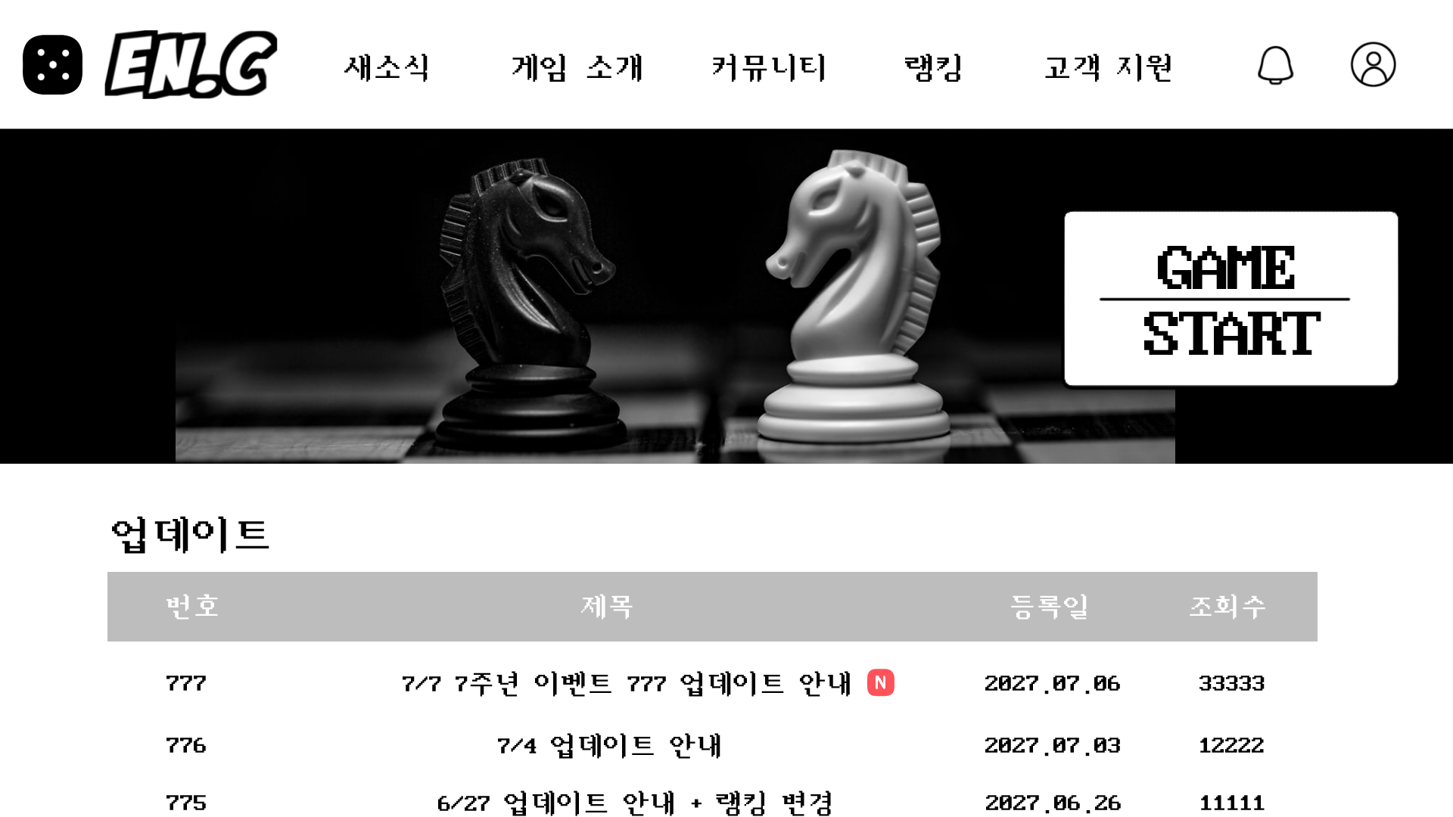
화면 코드
update
페이지 명
업데이트
작성일
2024-04-28
화면 경로
홈> 업데이트
ver
P. NO
9
Description
1. 현재 진행중인 대표 이벤트 강조
2. 업데이트
-기본키: 글번호
-제목으로 간단하게 설명
-클릭 시 상세한 내용 서술
3. 게임 시작 메뉴
-게임 시작을 위해 main으로 귀찮게
돌아가는 것을 방지하기 위함
4. 글 검색 기능
1
3
2
4

Slide 10
화면 코드
event
페이지 명
이벤트
작성일
2024-04-28
화면 경로
홈> 이벤트
ver
P. NO
10
Description
1. 현재 진행중인 대표 이벤트 강조
2. 업데이트
-기본키: 글번호
-제목으로 간단하게 설명
-클릭 시 상세한 내용 서술
3. 게임 시작 메뉴
-게임 시작을 위해 main으로 귀찮게
돌아가는 것을 방지하기 위함
4. 글 검색 기능
1
3
2
4

Slide 11
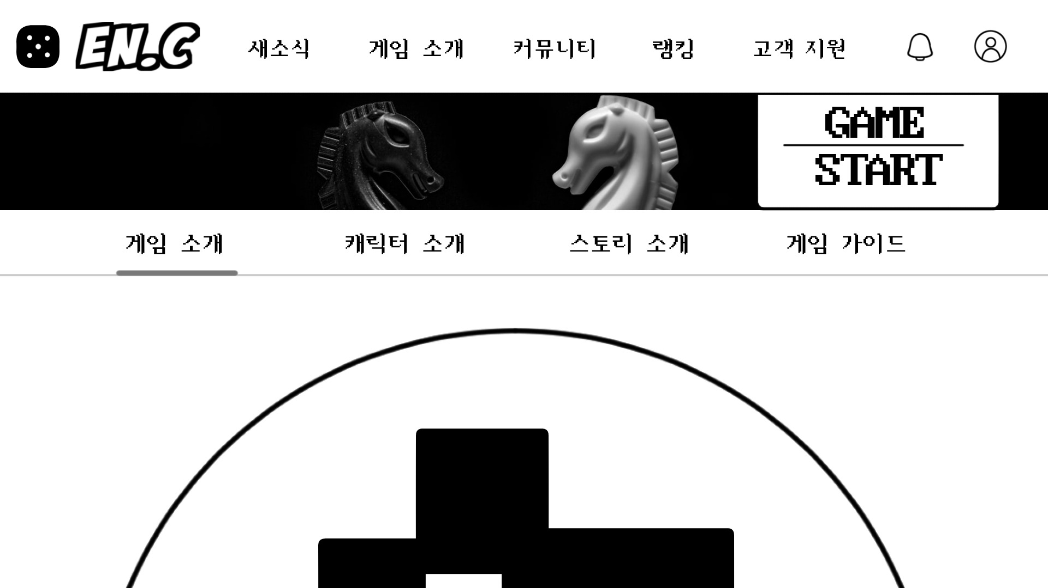
화면 코드
introduce_game
페이지 명
게임 소개
작성일
2024-04-28
화면 경로
홈> 게임 소개
ver
P. NO
11
Description
1. 현재 페이지 표시
-밑줄을 그어 현재 페이지가
어디인지 표시
2. 게임 소개
-대표 썸네일 삽입
-아래로 게임에 대한 내용 서술
3. 게임 시작 메뉴
-게임 시작을 위해 main으로 귀찮게
돌아가는 것을 방지하기 위함
5. 게임소개(header)나 게임소개(세부사항)을 선택할 경우 뜨는 화면
*contents
3
1
2

Slide 12
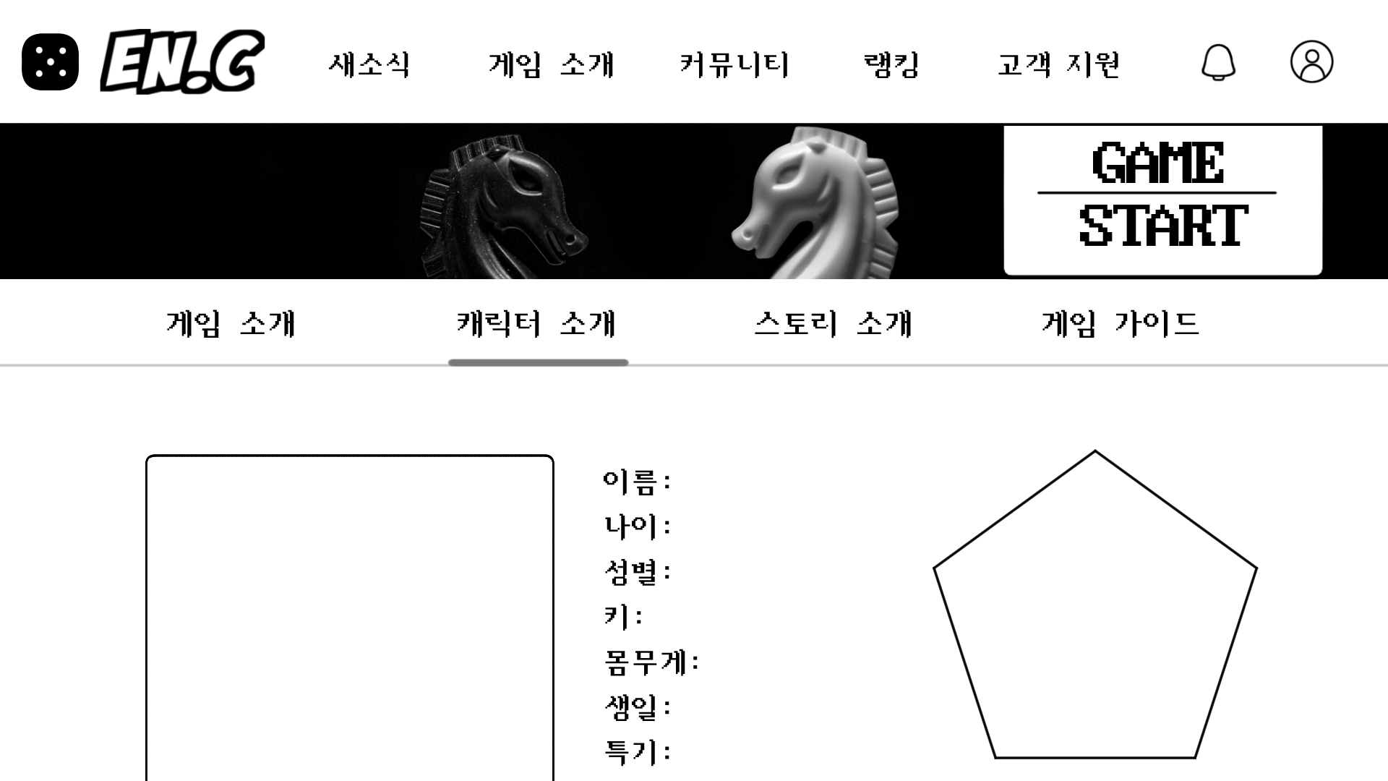
화면 코드
Introduce_chartcter
페이지 명
캐릭터 소개
작성일
2024-04-28
화면 경로
홈> 캐릭터 소개
ver
P. NO
12
Description
1. 현재 페이지 표시
-밑줄을 그어 현재 페이지가
어디인지 표시
2. 캐릭터 소개
-대표 이미지 삽입
-캐릭터에 대한 기본 사항 서술
-오각형으로 능력치 서술
3. 게임 시작 메뉴
-게임 시작을 위해 main으로 귀찮게
돌아가는 것을 방지하기 위함
3
1
2

Slide 13
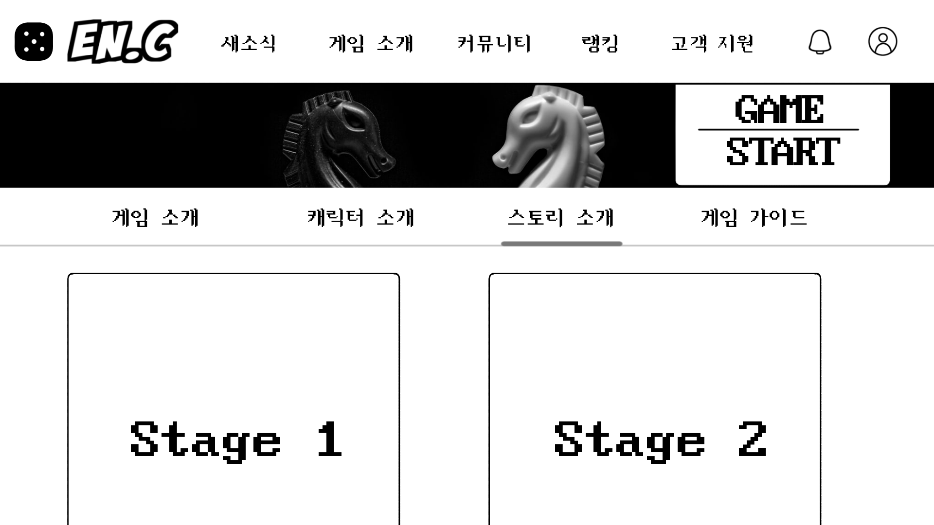
화면 코드
Introduce_story
페이지 명
스토리 소개
작성일
2024-04-28
화면 경로
홈> 스토리 소개
ver
P. NO
13
Description
1. 현재 페이지 표시
-밑줄을 그어 현재 페이지가
어디인지 표시
2. 스토리 소개
-파트를 나눠 표시
-클릭 시, 파트에 대한 스토리 표시
3. 게임 시작 메뉴
-게임 시작을 위해 main으로 귀찮게
돌아가는 것을 방지하기 위함
3
1
2

Slide 14

화면 코드
introduce_guide
페이지 명
게임 가이드
작성일
2024-04-28
화면 경로
홈> 게임 가이드
ver
P. NO
14
Description
1. 현재 페이지 표시
-밑줄을 그어 현재 페이지가
어디인지 표시
2. 게임 가이드 서술
-1번, 1-1번 등으로 상세하게 나눔
-가장 기본적인 상식부터 심화 버전
으로 조금씩 업그레이드 하면서 서술
3. 게임 시작 메뉴
-게임 시작을 위해 main으로 귀찮게
돌아가는 것을 방지하기 위함
3
1
2

Slide 15
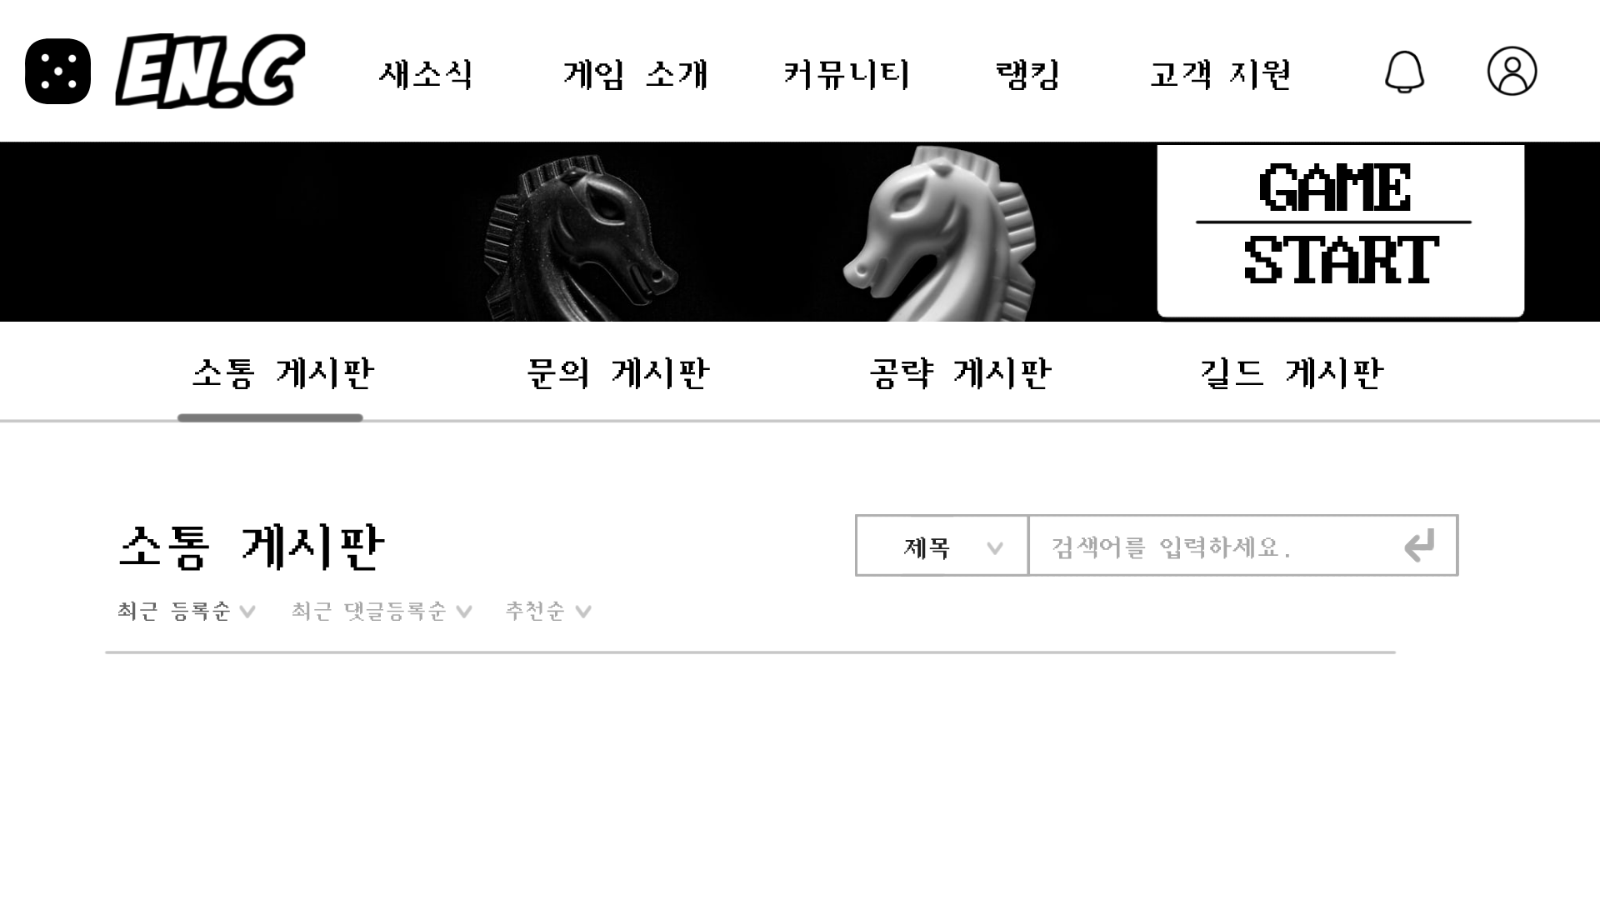
화면 코드
community
페이지 명
소통 게시판
작성일
2024-04-28
화면 경로
홈> 소통 게시판
ver
P. NO
15
Description
1. 현재 페이지 표시
-밑줄을 그어 현재 페이지가
어디인지 표시
2. 소통 게시판
-최근 등록순, 최근 댓글 등록순,
추천순으로 글을 볼 수 있음.
-제목, 글 내용, 제목+글 내용 중
하나를 키워드로 검색할 수 있음.
으로 조금씩 업그레이드 하면서 서술
3. 게임 시작 메뉴
-게임 시작을 위해 main으로 귀찮게
돌아가는 것을 방지하기 위함
4. 커뮤니티나 소통 게시판을 선택할 경우 뜨는 화면
3
1
2

Slide 16
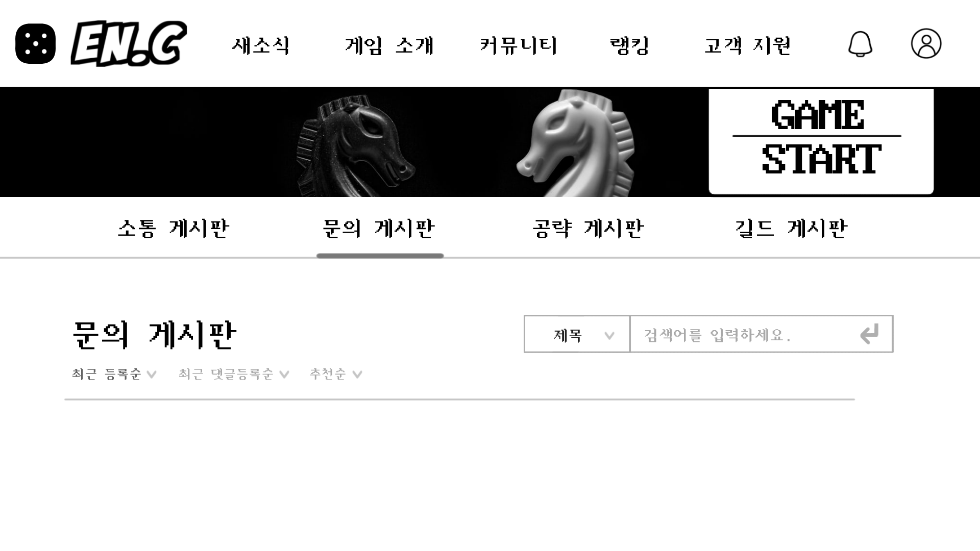
화면 코드
community_inquiry
페이지 명
문의 게시판
작성일
2024-04-28
화면 경로
홈> 문의 게시판
ver
P. NO
16
Description
1. 현재 페이지 표시
-밑줄을 그어 현재 페이지가
어디인지 표시
2. 문의 게시판
-최근 등록순, 최근 댓글 등록순,
추천순으로 글의 순서를 정해 볼 수
있음.
-제목, 글 내용, 제목+글 내용 중
하나를 키워드로 검색할 수 있음.
으로 조금씩 업그레이드 하면서 서술
3. 게임 시작 메뉴
-게임 시작을 위해 main으로 귀찮게
돌아가는 것을 방지하기 위함
*contents
3
1
2

Slide 17
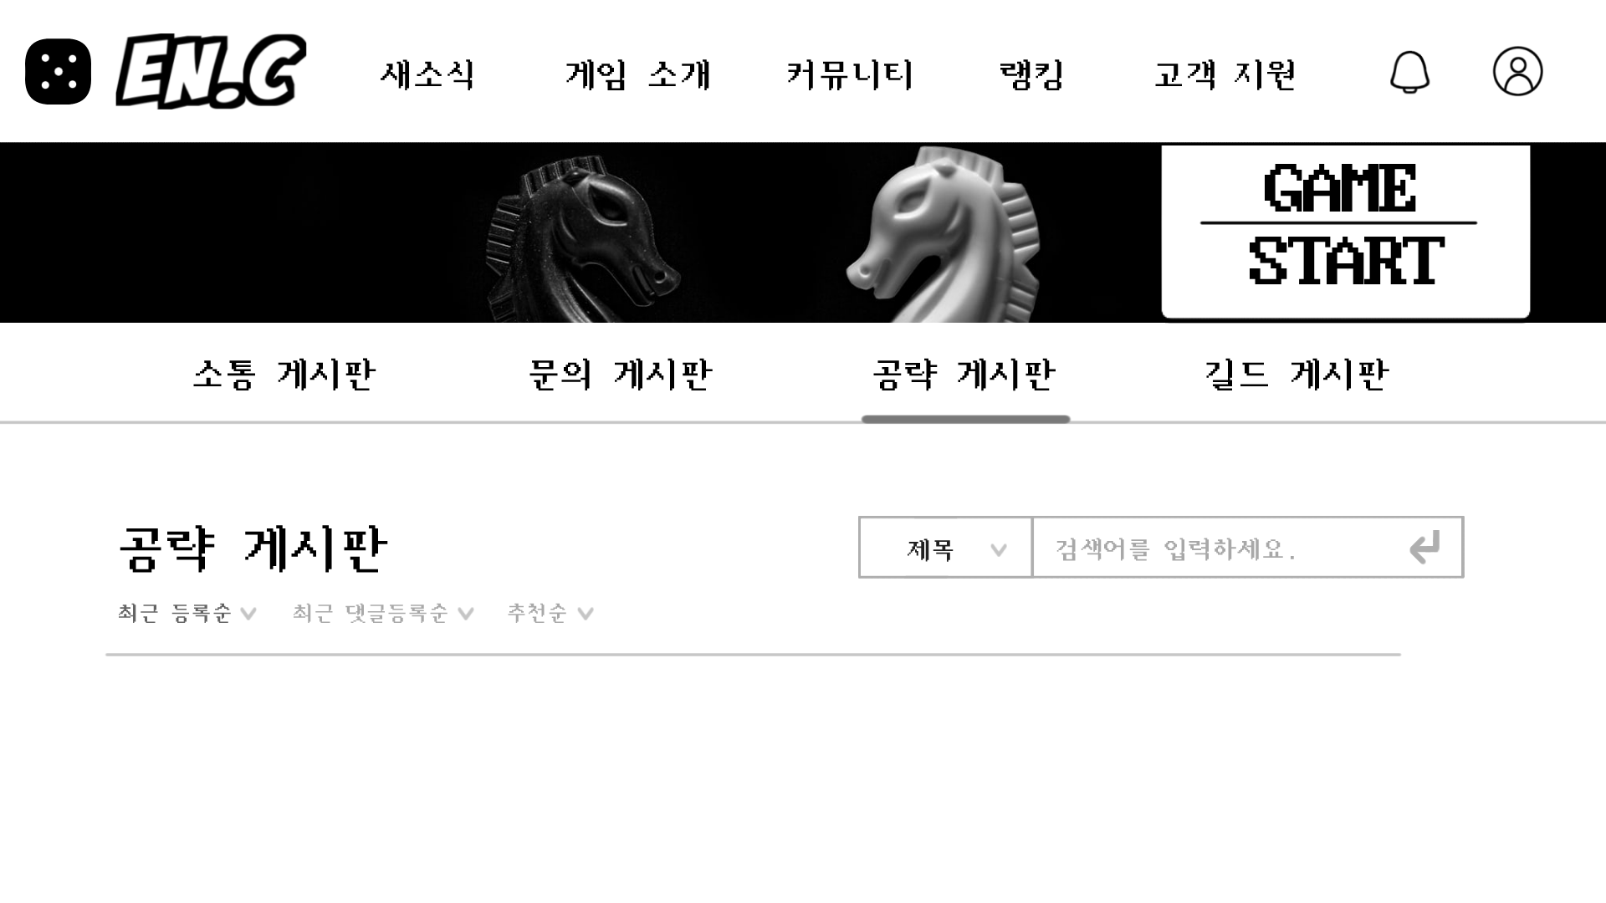
화면 코드
community_master
페이지 명
공략 게시판
작성일
2024-04-28
화면 경로
홈> 공략 게시판
ver
P. NO
17
Description
1. 현재 페이지 표시
-밑줄을 그어 현재 페이지가
어디인지 표시
2. 공략 게시판
-최근 등록순, 최근 댓글 등록순,
추천순으로 글의 순서를 정해 볼 수
있음.
-제목, 글 내용, 제목+글 내용 중
하나를 키워드로 검색할 수 있음.
으로 조금씩 업그레이드 하면서 서술
3. 게임 시작 메뉴
-게임 시작을 위해 main으로 귀찮게
돌아가는 것을 방지하기 위함
3
1
2

Slide 18

화면 코드
community_guild
페이지 명
길드 게시판
작성일
2024-04-28
화면 경로
홈> 길드 게시판
ver
P. NO
18
Description
1. 현재 페이지 표시
-밑줄을 그어 현재 페이지가
어디인지 표시
2. 길드 게시판
-최근 등록순, 최근 댓글 등록순,
추천순으로 글의 순서를 정해 볼 수
있음.
-제목, 글 내용, 제목+글 내용 중
하나를 키워드로 검색할 수 있음.
으로 조금씩 업그레이드 하면서 서술
3. 게임 시작 메뉴
-게임 시작을 위해 main으로 귀찮게
돌아가는 것을 방지하기 위함
3
1
2

Slide 19
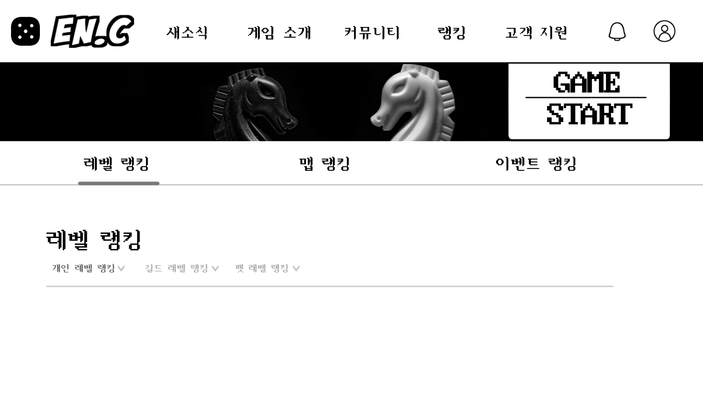
화면 코드
ranking_level
페이지 명
레벨 랭킹
작성일
2024-04-29
화면 경로
홈> 레벨 랭킹
ver
P. NO
19
Description
1. 현재 페이지 표시
-밑줄을 그어 현재 페이지가
어디인지 표시
2. 레벨 랭킹판
-개인 레벨 랭킹, 길드 레벨 랭킹, 펫
레벨 랭킹을 따로 선택해 볼 수 있음.
3. 게임 시작 메뉴
-게임 시작을 위해 main으로 귀찮게
돌아가는 것을 방지하기 위함
4. 랭킹이나 레벨 랭킹을 선택할 경우 뜨는 화면
*contents
3
1
2

Slide 20
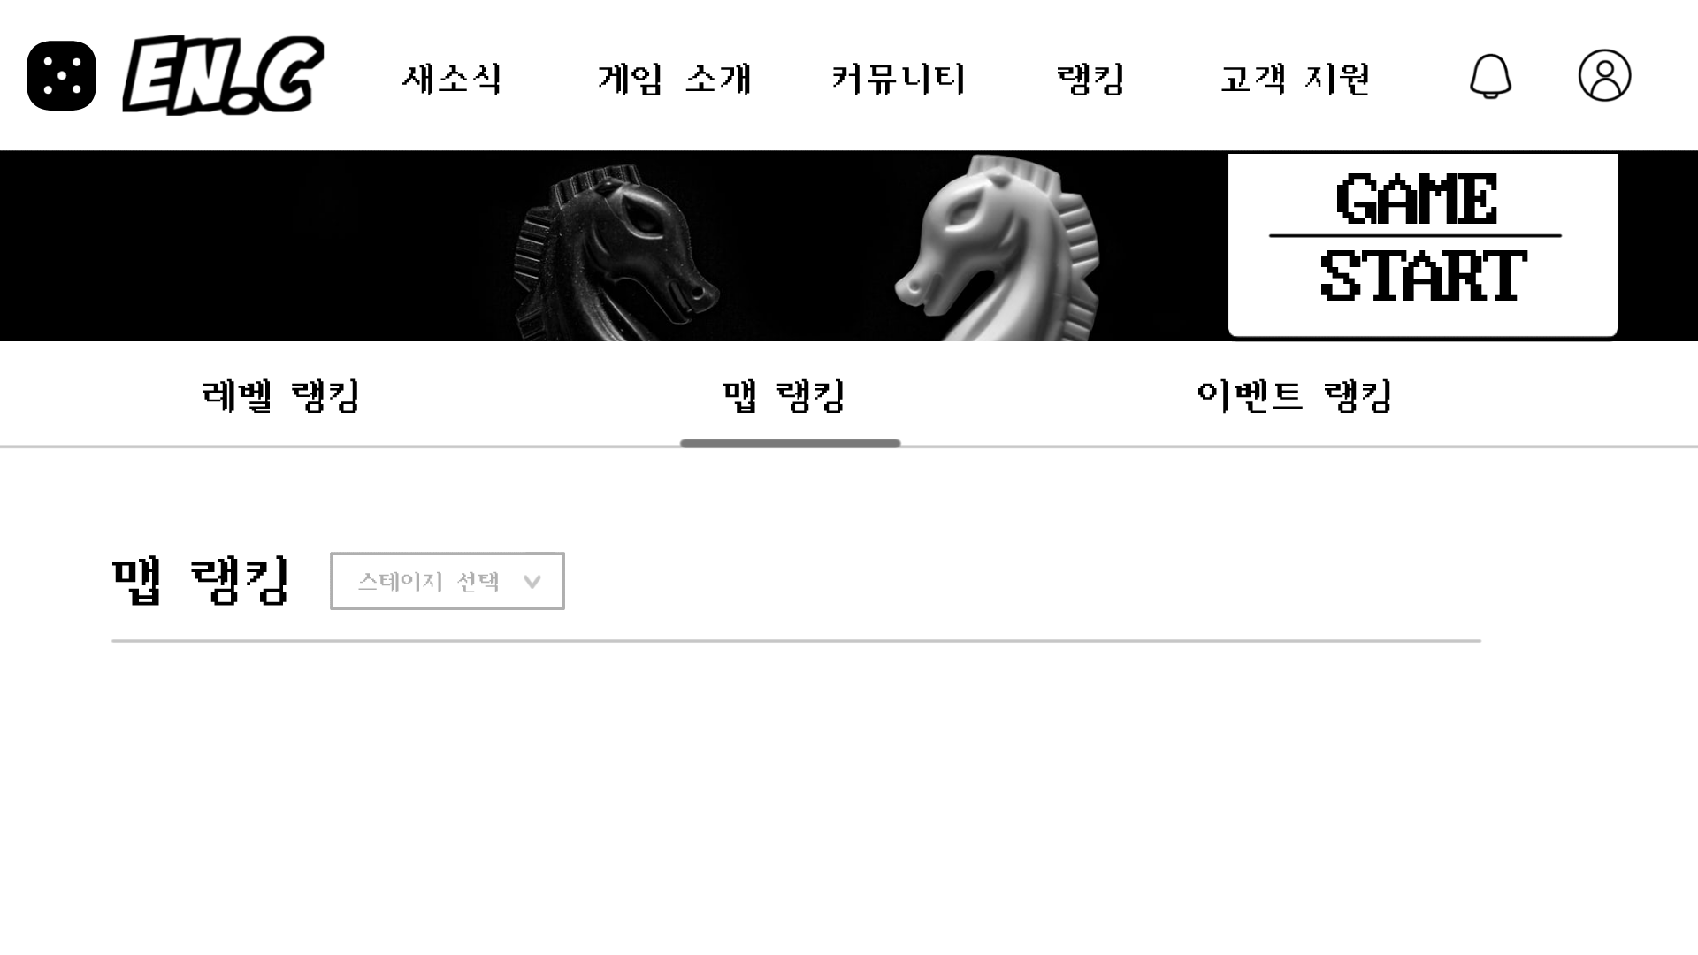
화면 코드
ranking_map
페이지 명
맵 랭킹
작성일
2024-04-29
화면 경로
홈> 맵 랭킹
ver
P. NO
20
Description
1. 현재 페이지 표시
-밑줄을 그어 현재 페이지가
어디인지 표시
2. 맵 랭킹판
-스테이지를 따로 선택해 볼 수 있음.
3. 게임 시작 메뉴
-게임 시작을 위해 main으로 귀찮게
돌아가는 것을 방지하기 위함
3
1
2

Slide 21

화면 코드
ranking_events
페이지 명
이벤트 랭킹
작성일
2024-04-29
화면 경로
홈> 이벤트 랭킹
ver
P. NO
21
Description
1. 현재 페이지 표시
-밑줄을 그어 현재 페이지가
어디인지 표시
2. 이벤트 랭킹판
-특정 이벤트를 선택해 그 당시의
랭킹을 따로 볼 수 있음.
3. 게임 시작 메뉴
-게임 시작을 위해 main으로 귀찮게
돌아가는 것을 방지하기 위함
3
1
2

Slide 22
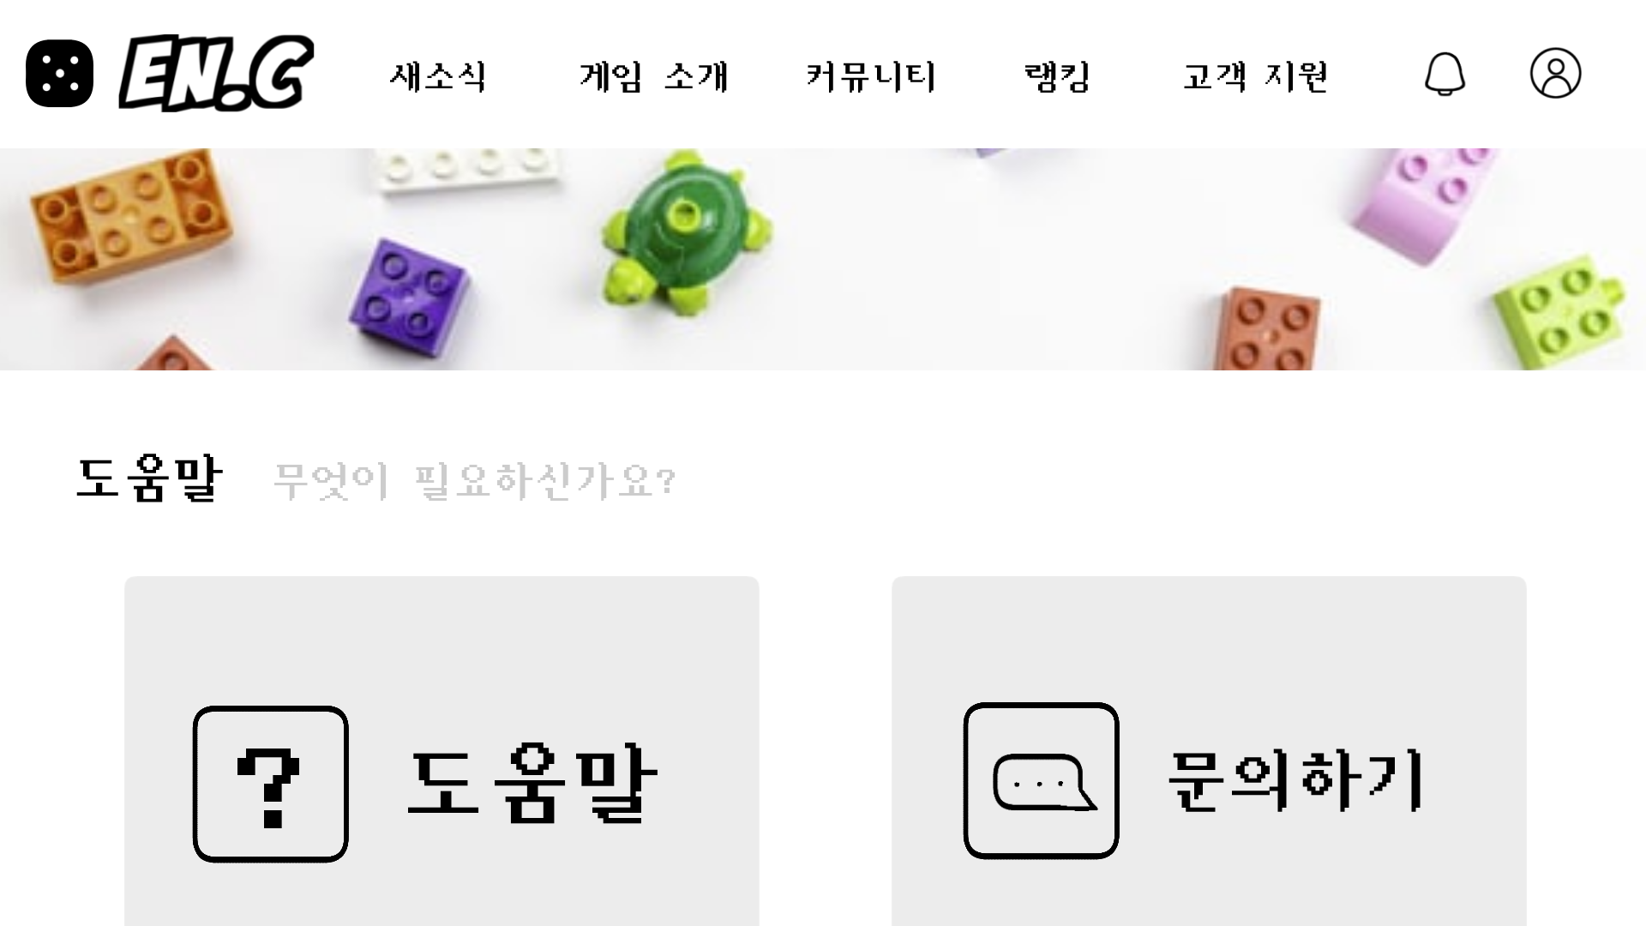
화면 코드
support
페이지 명
도움말
작성일
2024-04-29
화면 경로
홈> 도움말
ver
P. NO
22
Description
1. 미리 준비해놓은 질문에 대한 답변을 볼 수 있음.
2. 도움말에 원하는 해결책이 없는 경우, 직접 문의해볼 수도 있음.
*contents
1
2

Slide 23
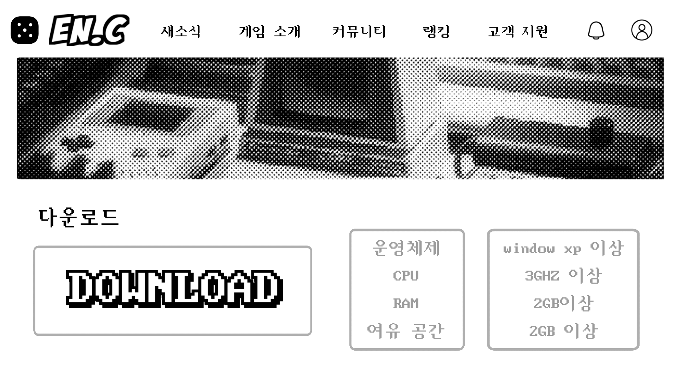
화면 코드
download
페이지 명
다운로드
작성일
2024-04-29
화면 경로
홈> 다운로드
ver
P. NO
23
Description
1. 누르면 바로 다운로드 시작됨
2. 최소 사양을 적음으로써, 혹시 모를 상황을 대비함.
*contents
2
1

Slide 24
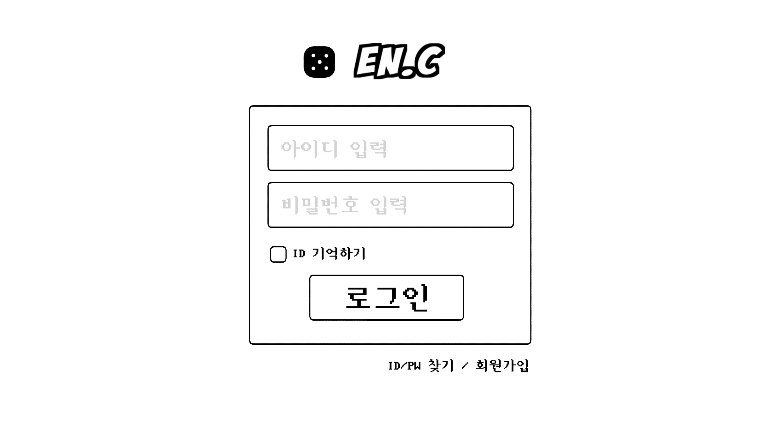
화면 코드
login
페이지 명
로그인
작성일
2024-04-29
화면 경로
홈> 로그인
ver
P. NO
24
Description
1. ID 기억하기 기능 삽입
-다음에 로그인 할 때 번거롭게 아이
디를 다시 입력하는 번거로움을 없앰
2. ID, PW 찾는 페이지와 회원가입의 웹링크 삽입
-ID / PW 찾기: ID나 PW를 잃어버렸
을 경우 찾을 수 있도록 하는 페이지
-회원가입: 계정이 없는 경우 계정을
만들 수 있도록 도와줌
*contents
1
2

Slide 25
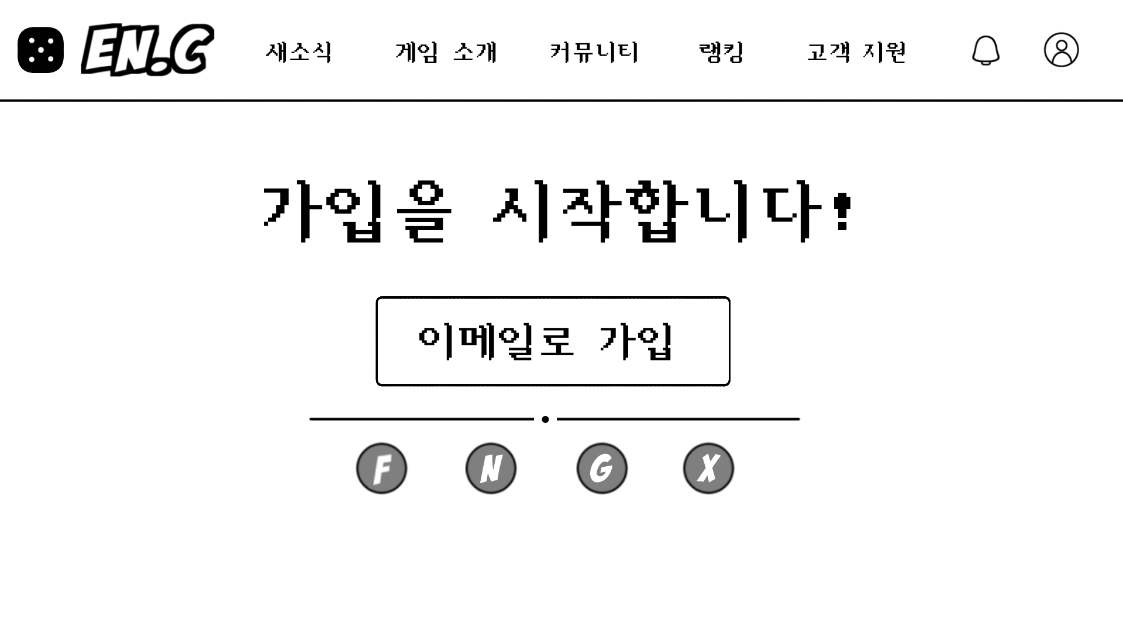
화면 코드
resigent
페이지 명
회원가입
작성일
2024-04-29
화면 경로
홈> 회원가입
ver
P. NO
25
Description
1. 이메일로 가입할 수 있음
2. SNS를 이용하여 더 간단하게 가입할 수 있음.
*contents
1
2

Slide 26
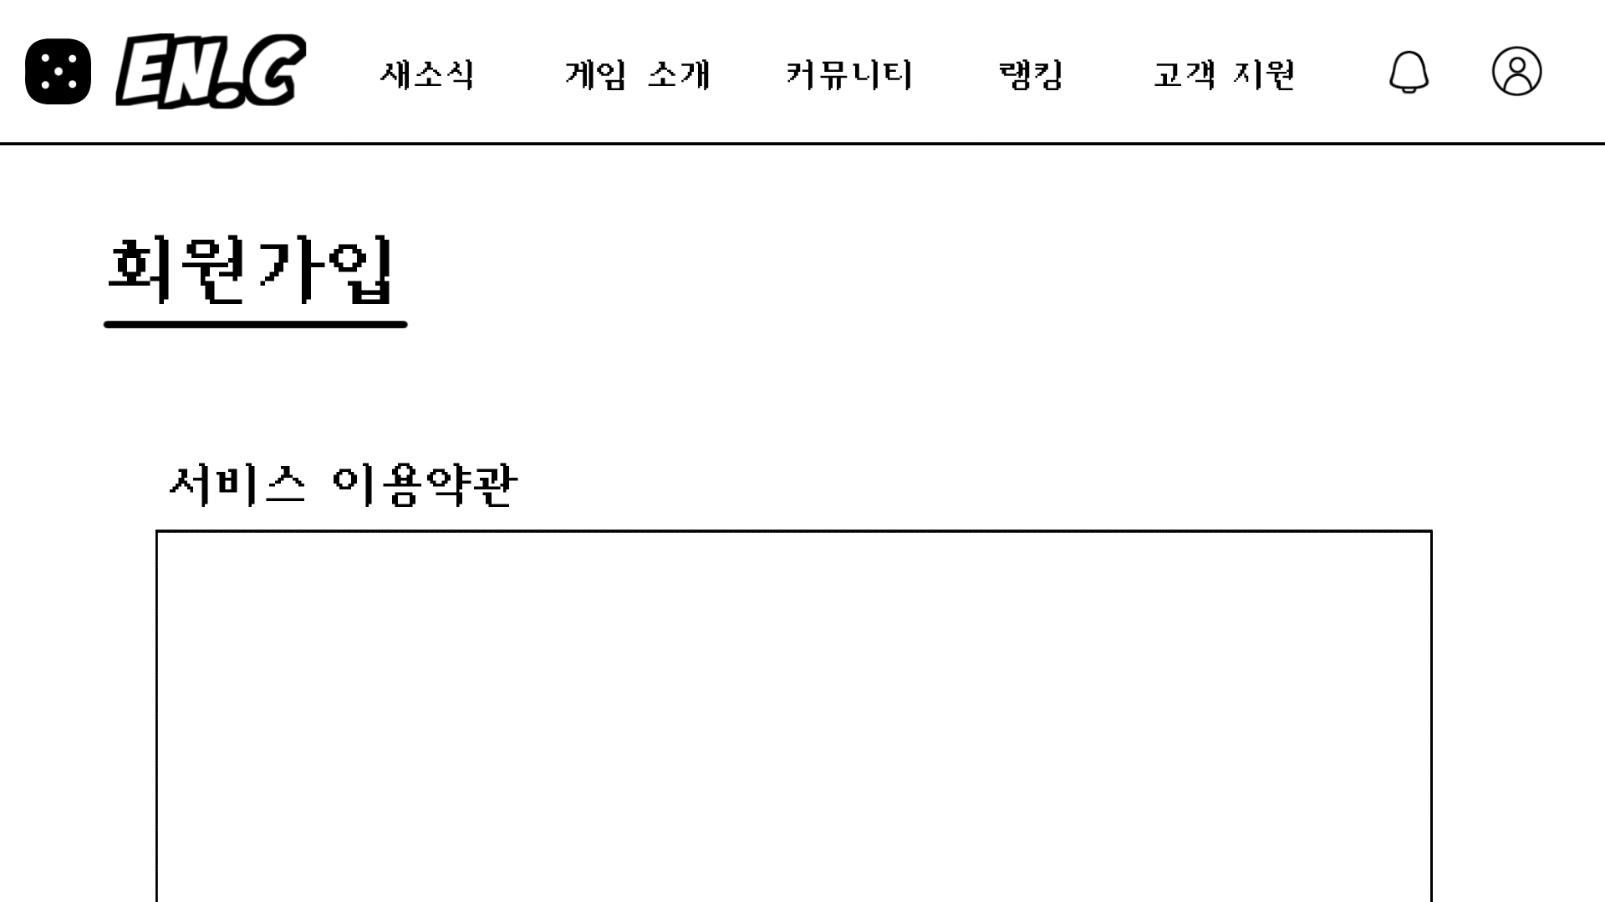
화면 코드
resigent_consent
페이지 명
약관동의
작성일
2024-04-29
화면 경로
홈> 회원가입> 약관동의
ver
P. NO
26
Description
1. 서비스 이용약관(필수), 개인정보 수집 및 이용 동의(필수), 광고성 정보 수신(선택)에 대해 동의를 받음.
*contents
1

Slide 27
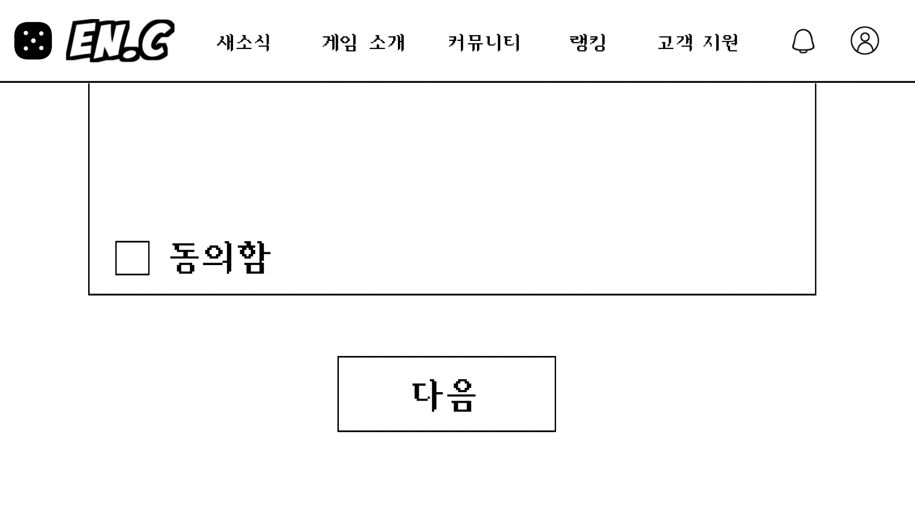
화면 코드
resigent_consent
페이지 명
약관동의
작성일
2024-04-29
화면 경로
홈> 회원가입> 약관동의
ver
P. NO
27
Description
1. 다음 페이지로 넘어 감
*contents
1

Slide 28
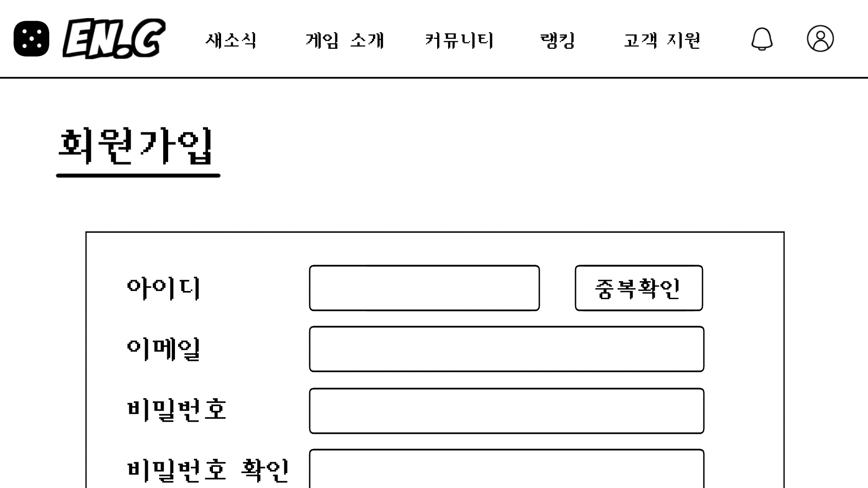
화면 코드
resigent_input
페이지 명
정보입력
작성일
2024-04-29
화면 경로
홈> 회원가입> 정보입력
ver
P. NO
28
Description
1. 기본 정보 입력
-이메일로 회원가입인 경우
-> 전부 공백
-SNS로 회원가입인 경우
-> 이메일 미리 써져 있음.
2. 아이디 중복 확인 과정을 거쳐 중목을 미리 방지함. (아이디로 식별)
*contents
1
2

Slide 29
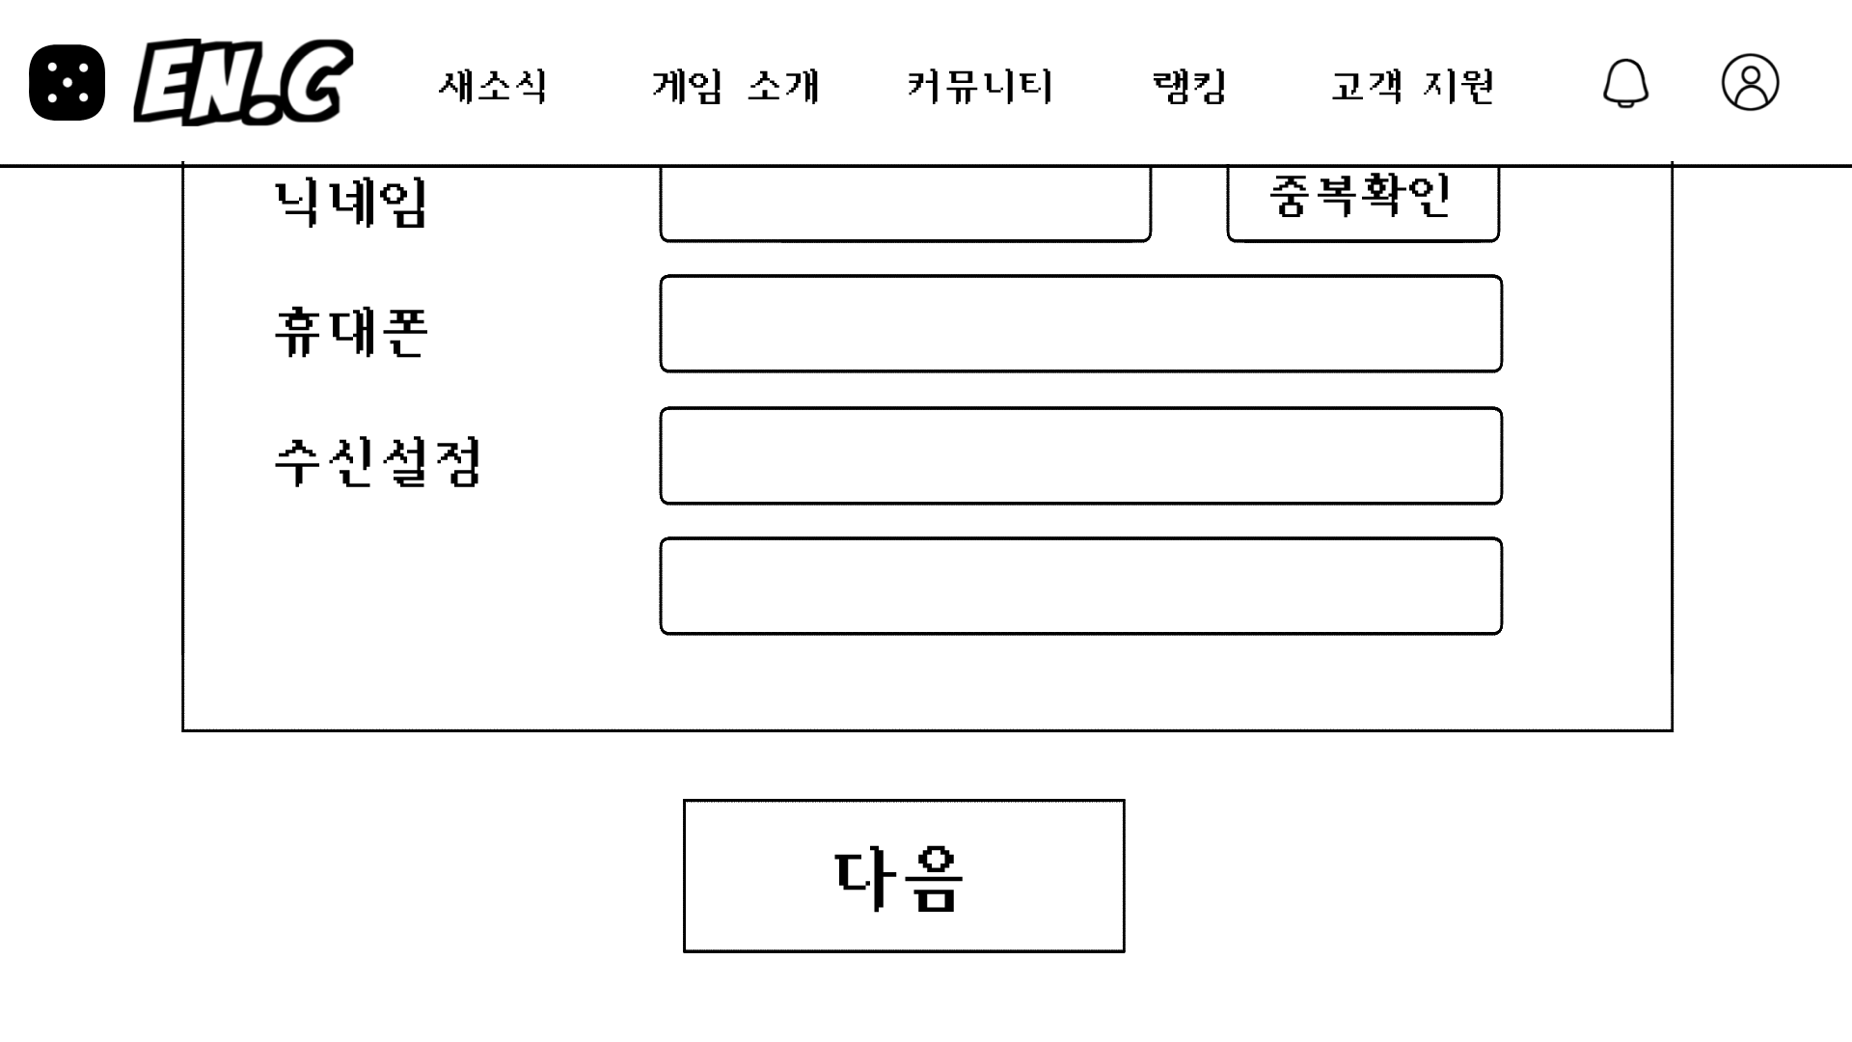
화면 코드
resigent_input
페이지 명
정보입력
작성일
2024-04-29
화면 경로
홈> 회원가입> 정보입력
ver
P. NO
29
Description
1. 닉네임 중복 확인 과정을 거쳐 중목을 미리 방지함.
2. 다음 페이지로 넘어 감.
*contents
1
2

Slide 30
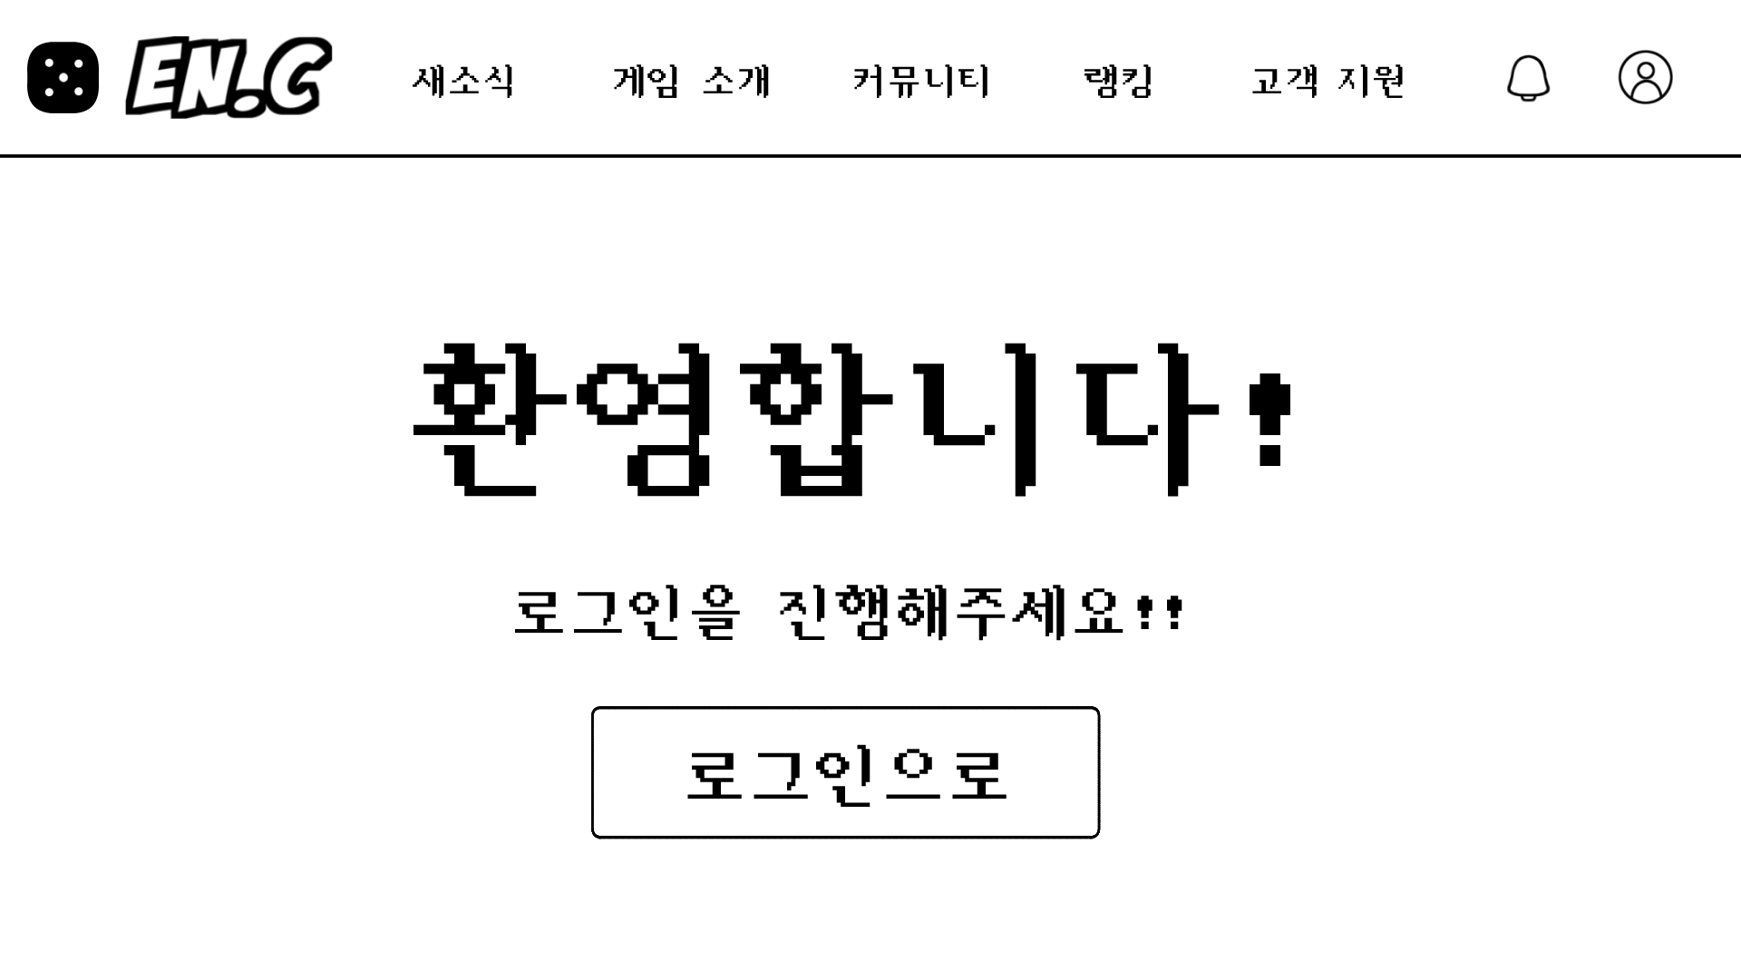
화면 코드
resigent_complete
페이지 명
가입완료
작성일
2024-04-29
화면 경로
홈> 회원가입> 가입완료
ver
P. NO
30
Description
1. 로그인이 정상적으로 처리되었음을 표시함
2. 회원가입 후 바로 로그인으로 넘어갈 수 있게 버튼 설치
*contents
1
2

Slide 31
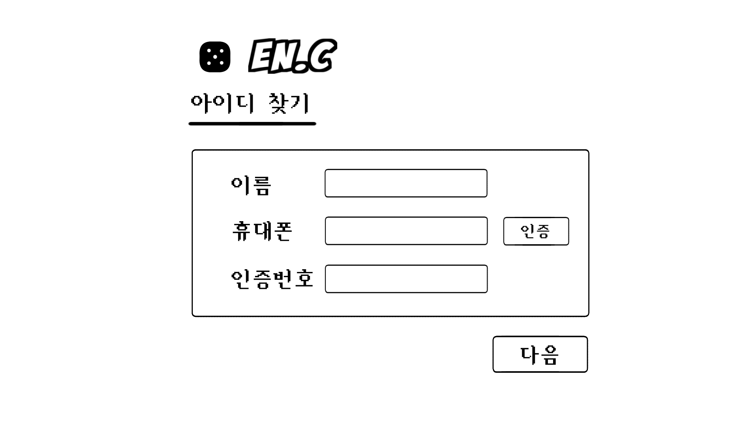
화면 코드
serch_ID
페이지 명
ID찾기
작성일
2024-04-29
화면 경로
홈> ID찾기
ver
P. NO
31
Description
1. 이름과 휴대폰 번호 작성
-가입할 때 작성한 이름과 휴대폰
번호로 아이디를 찾을 수 있게 함.
2. 휴대폰으로 온 인증번호를 작성하여
본인확인을 할 수 있게 함.
3. 다음 페이지로 넘어 감.
*contents
1
2
3

Slide 32
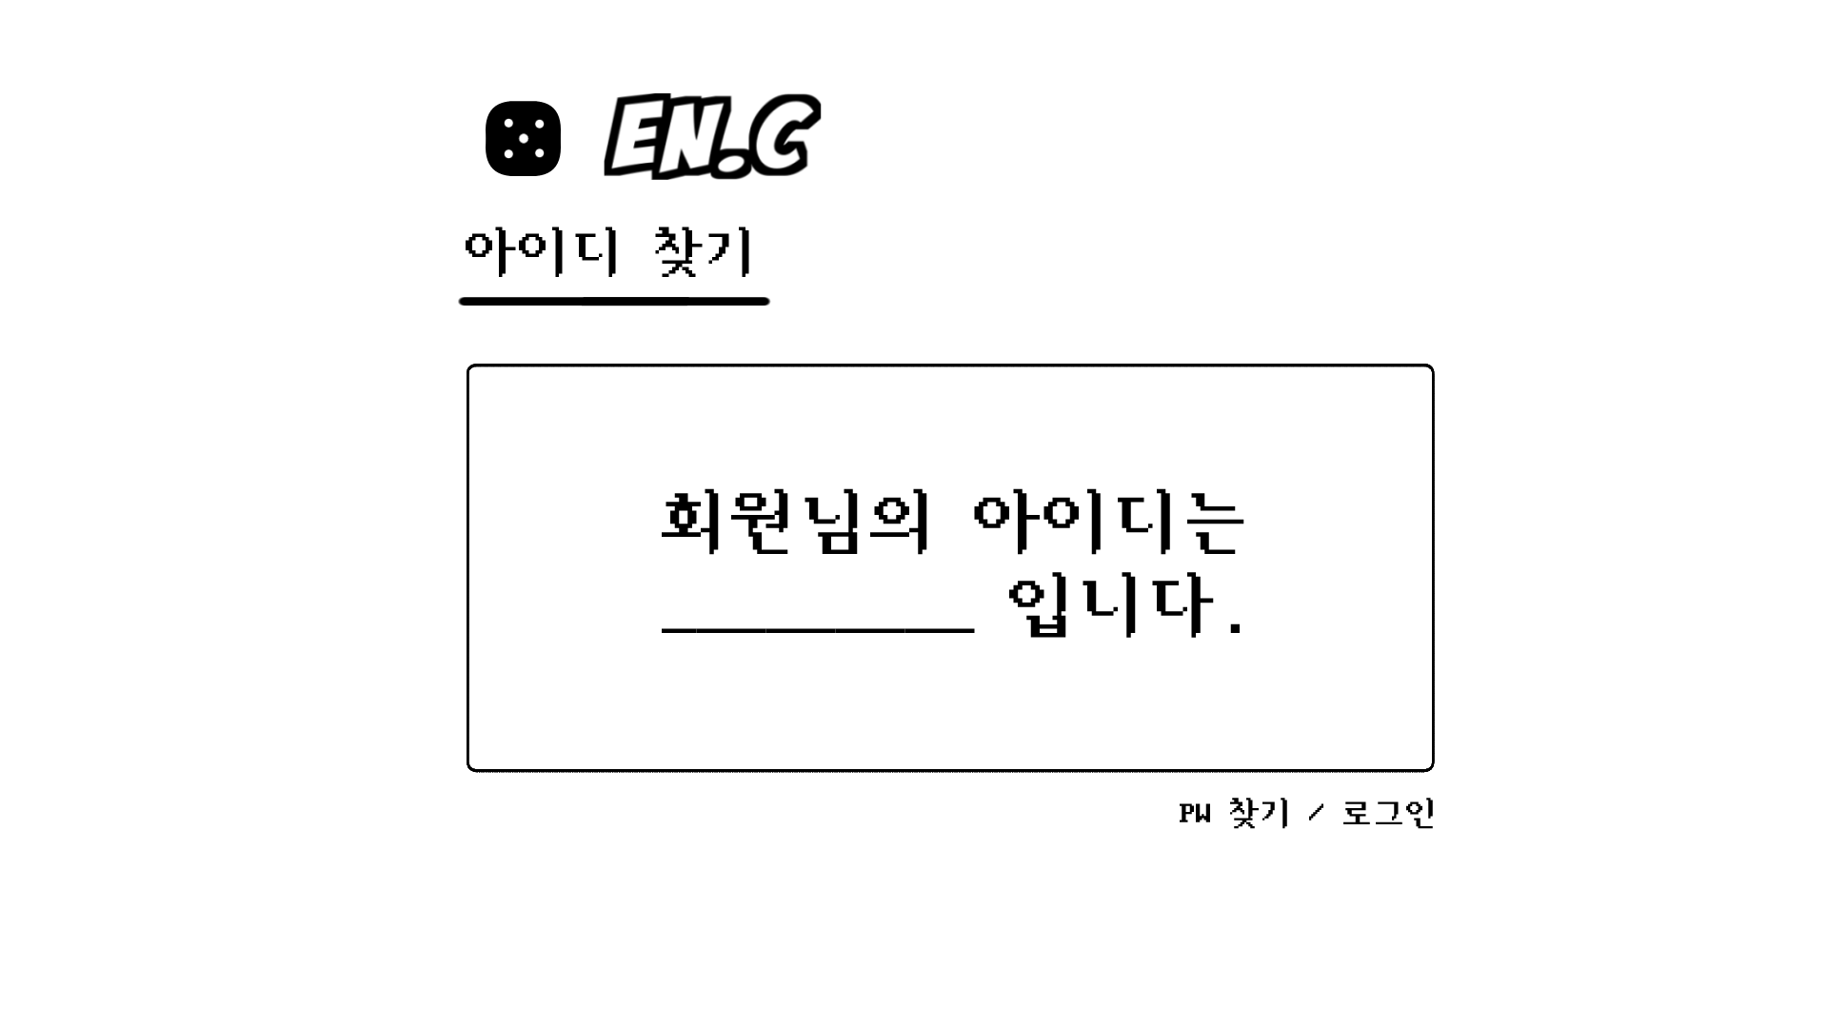
화면 코드
serch_ID_result
페이지 명
ID결과
작성일
2024-04-29
화면 경로
홈> ID찾기> ID결과
ver
P. NO
32
Description
1. 회원의 잃어버린 아이디를 알려줌
-주어진 조건(이름, 휴대폰 정보)를
토대로 반환된 아이디를 출력함.
2. PW 찾기, 로그인 웹 링크 삽입
-아이디를 찾은 다음 바로 PW까지
찾거나 로그인으로 넘어갈 수 있게
편리성 제공
*contents
1
2

Slide 33

화면 코드
serch_PW
페이지 명
PW찾기
작성일
2024-04-29
화면 경로
홈> PW찾기
ver
P. NO
33
Description
1. 아이디와 이메일 작성
-가입할 때 작성한 아이디와 이메일
로 아이디를 찾을 수 있게 함.
2. 이메일로 온 인증번호를 작성하여
본인확인을 할 수 있게 함.
3. 다음 페이지로 넘어 감.
*contents
1
2
3

Slide 34
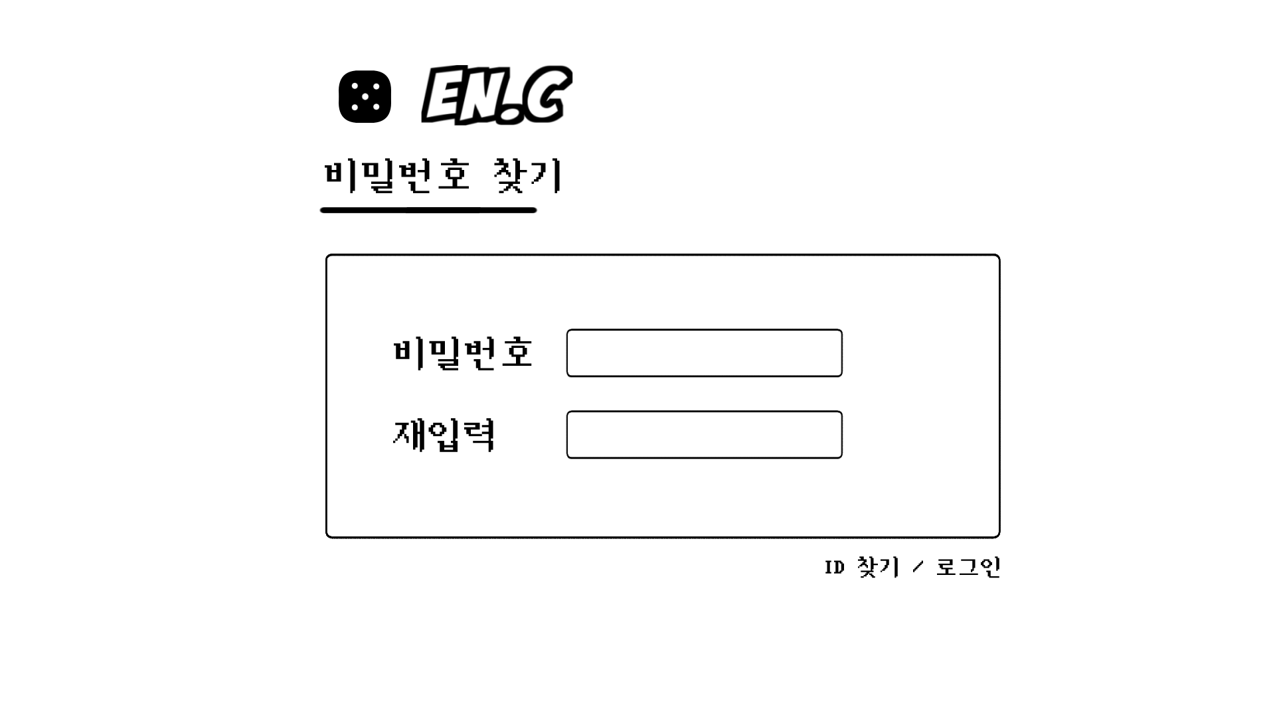
화면 코드
serch_PW_result
페이지 명
PW결과
작성일
2024-04-29
화면 경로
홈> PW찾기> PW결과
ver
P. NO
34
Description
1. 비밀번호 재설정
-비밀번호를 작성하고 잘못 작성할 경우를 대비하여 바로 아래에 비밀번호를 재입력하게 해둠.
2. 로그인 웹 링크 삽입
-비밀번호를 재설정한 다음, 바로
로그인으로 넘어갈 수 있게 편리성
제공
*contents
1
2

Slide 35
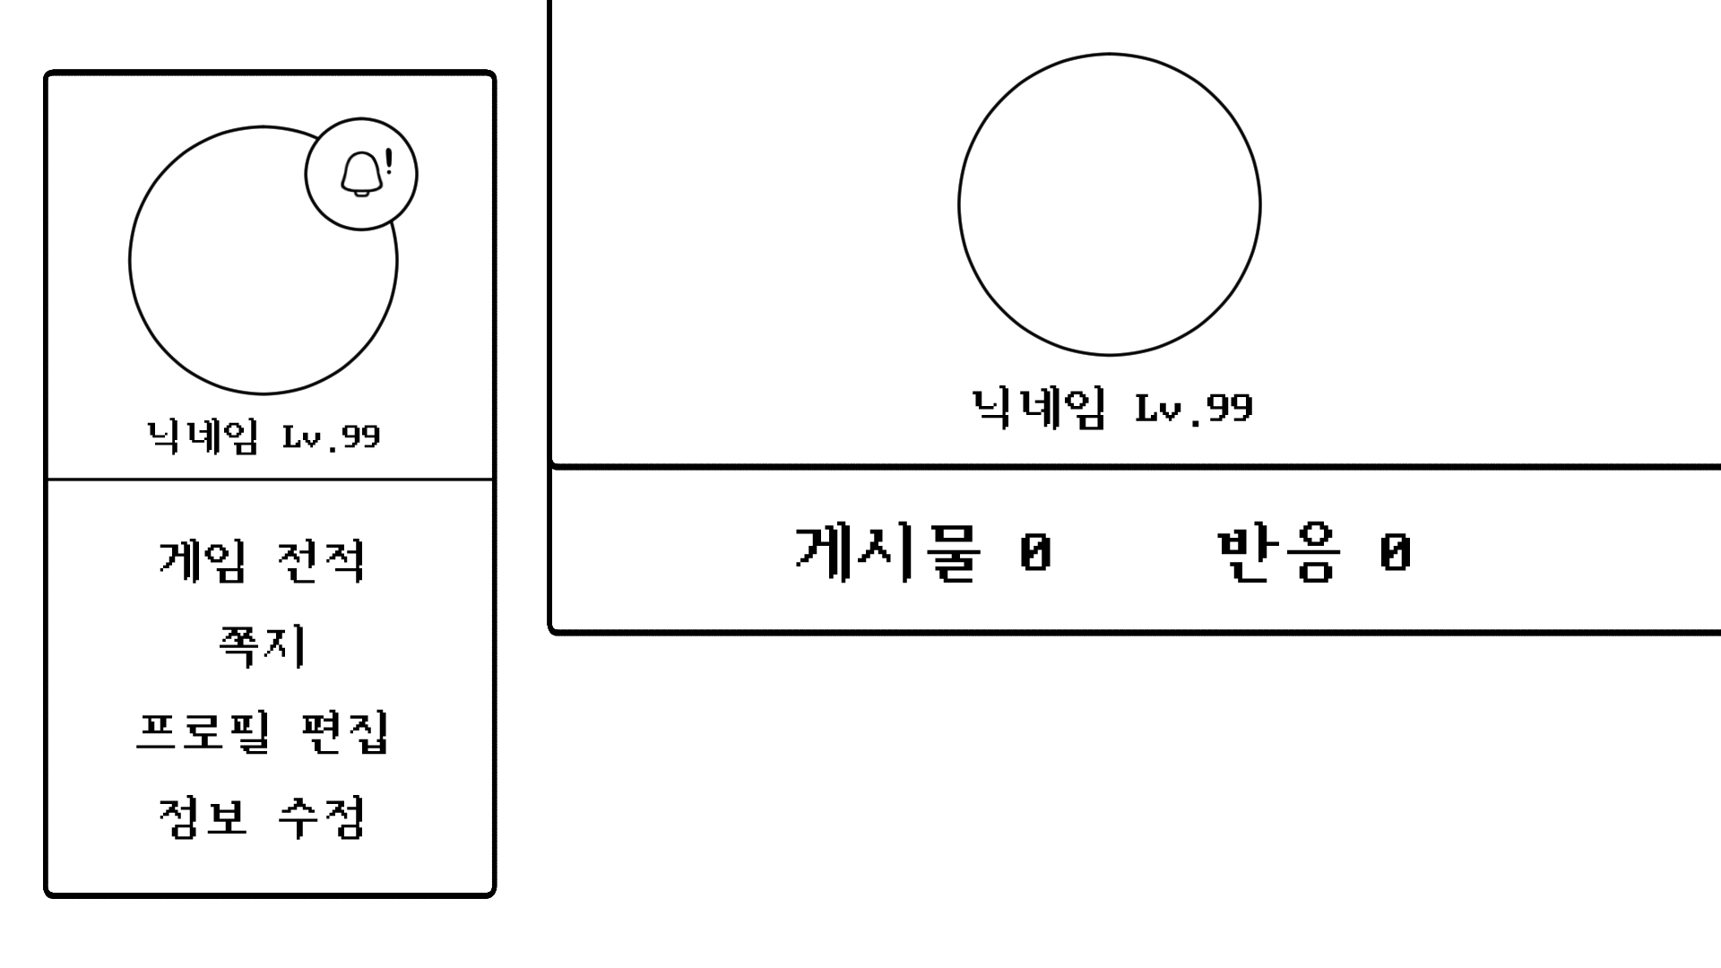
화면 코드
profile_main
페이지 명
프로필
작성일
2024-04-30
화면 경로
홈> 프로필
ver
P. NO
35
Description
1
3
1. 기본 프로필과 기본 기능을 표시
-기능을 누르면 바로 그 웹으로 이동
가능
2. 알람 기능
-알람에 !를 표시하여 알람이 왔음을
알림
-클릭 시, 알람 홈으로 들어갈 수 있음
3. 기본 정보와 커뮤니티 정보를 표시
-게시물 수와 반응 수를 표시
-게시물이나 반응 클릭 시 자신이
쓰거나 반응했던 게시물과 반응을
볼 수 있음.
*contents
2

Slide 36
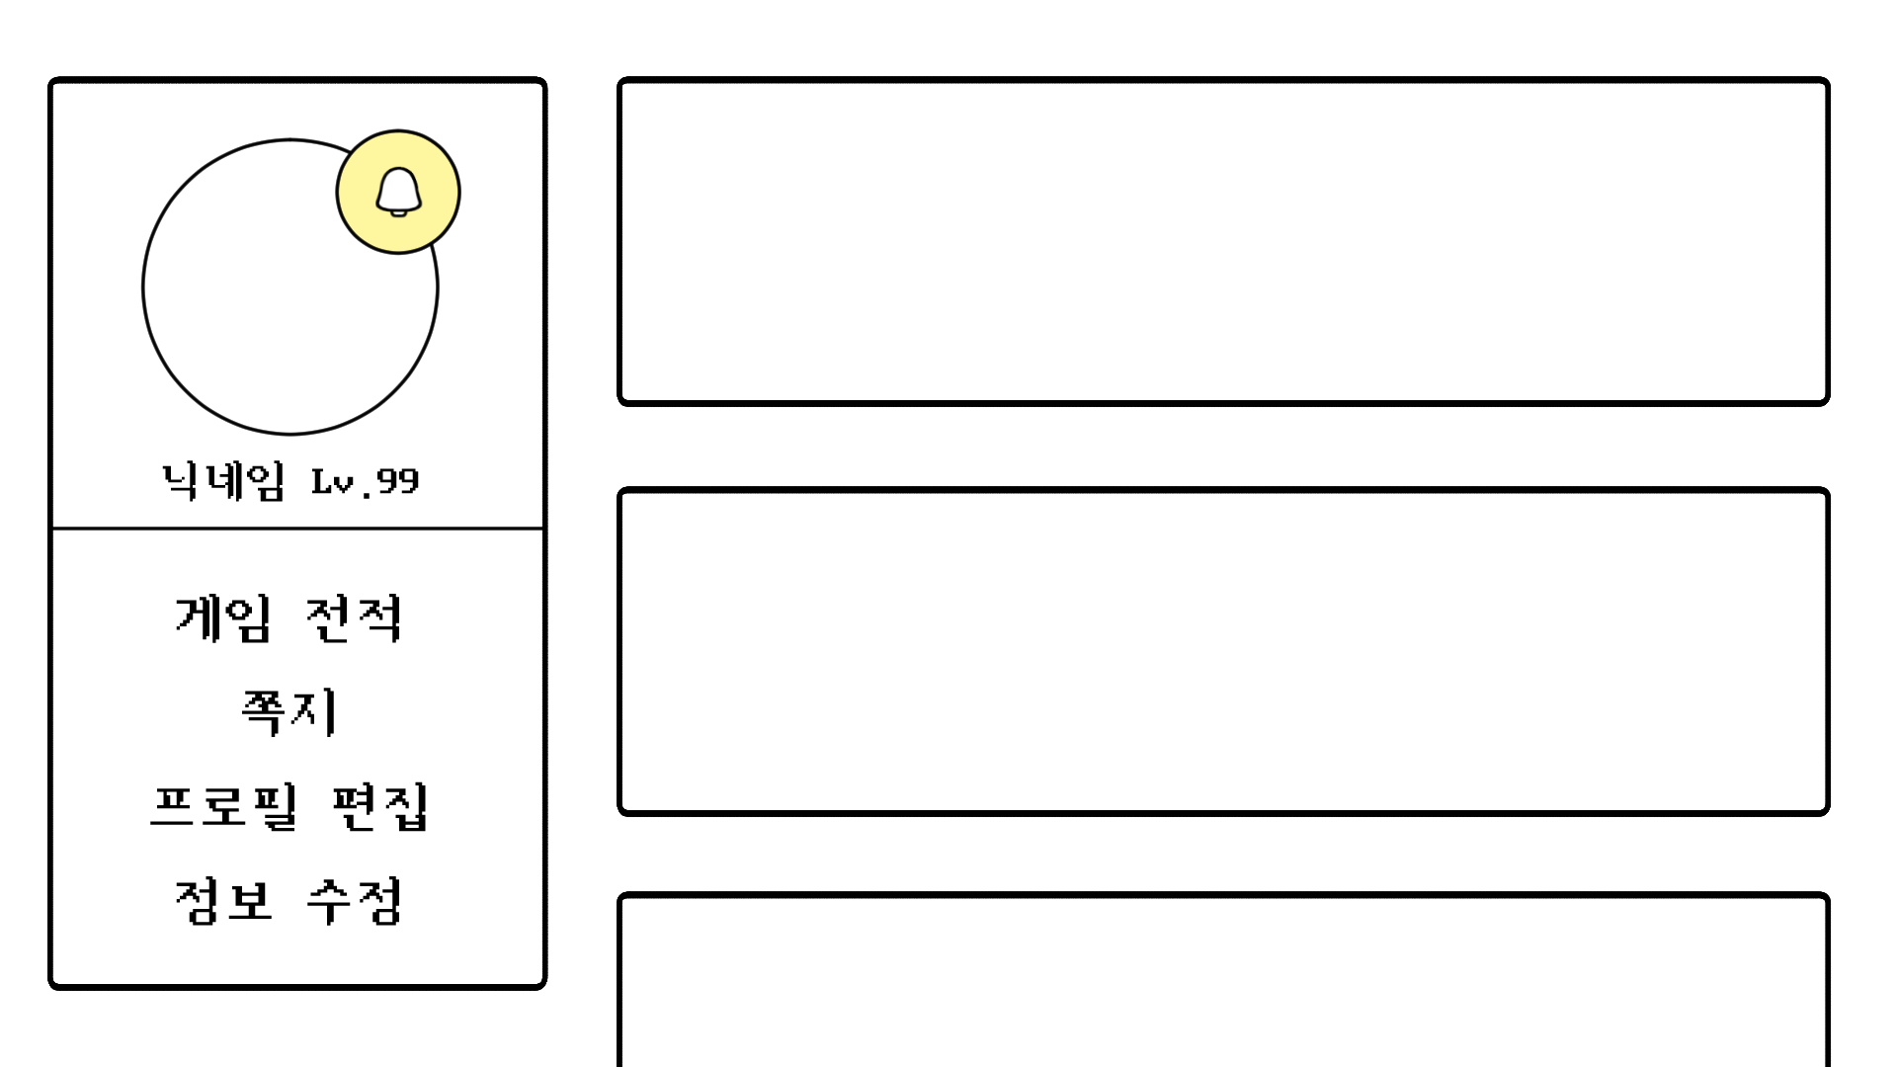
화면 코드
profile_alram
페이지 명
알람
작성일
2024-04-30
화면 경로
홈> 프로필> 알람
ver
P. NO
36
Description
3
1. 알람 기능
-알람 이모지에 색깔을 넣어 현재
알람 메뉴에 있음을 알림.
-확인했으므로 ! 표시를 삭제함.
2. 알람들 표시
-어떤 알람이 왔는지 자세한 내용까
지 표시
*contents
1

Slide 37
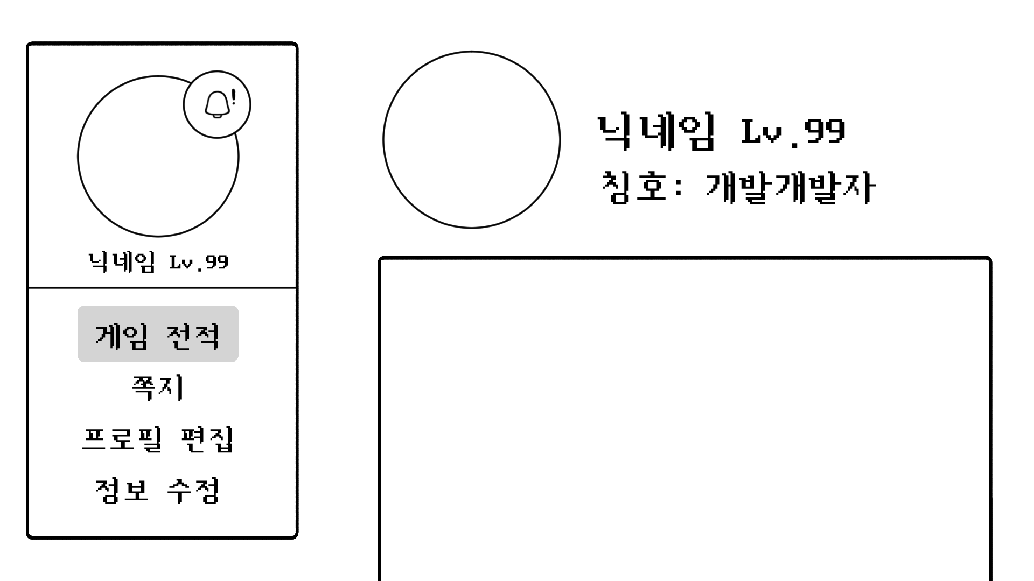
화면 코드
profile_game
페이지 명
전적
작성일
2024-04-30
화면 경로
홈> 프로필> 전적
ver
P. NO
37
Description
2
1. 현재 들어가 있는 페이지 표시
2. 닉네임, 레벨, 칭호 표시
3. 게임 전적을 표시
-이벤트 참여 내역, 순위권 랭킹 내역
등 유저의 게임 전적에 대한 내용 표시
*contents
3
1

Slide 38
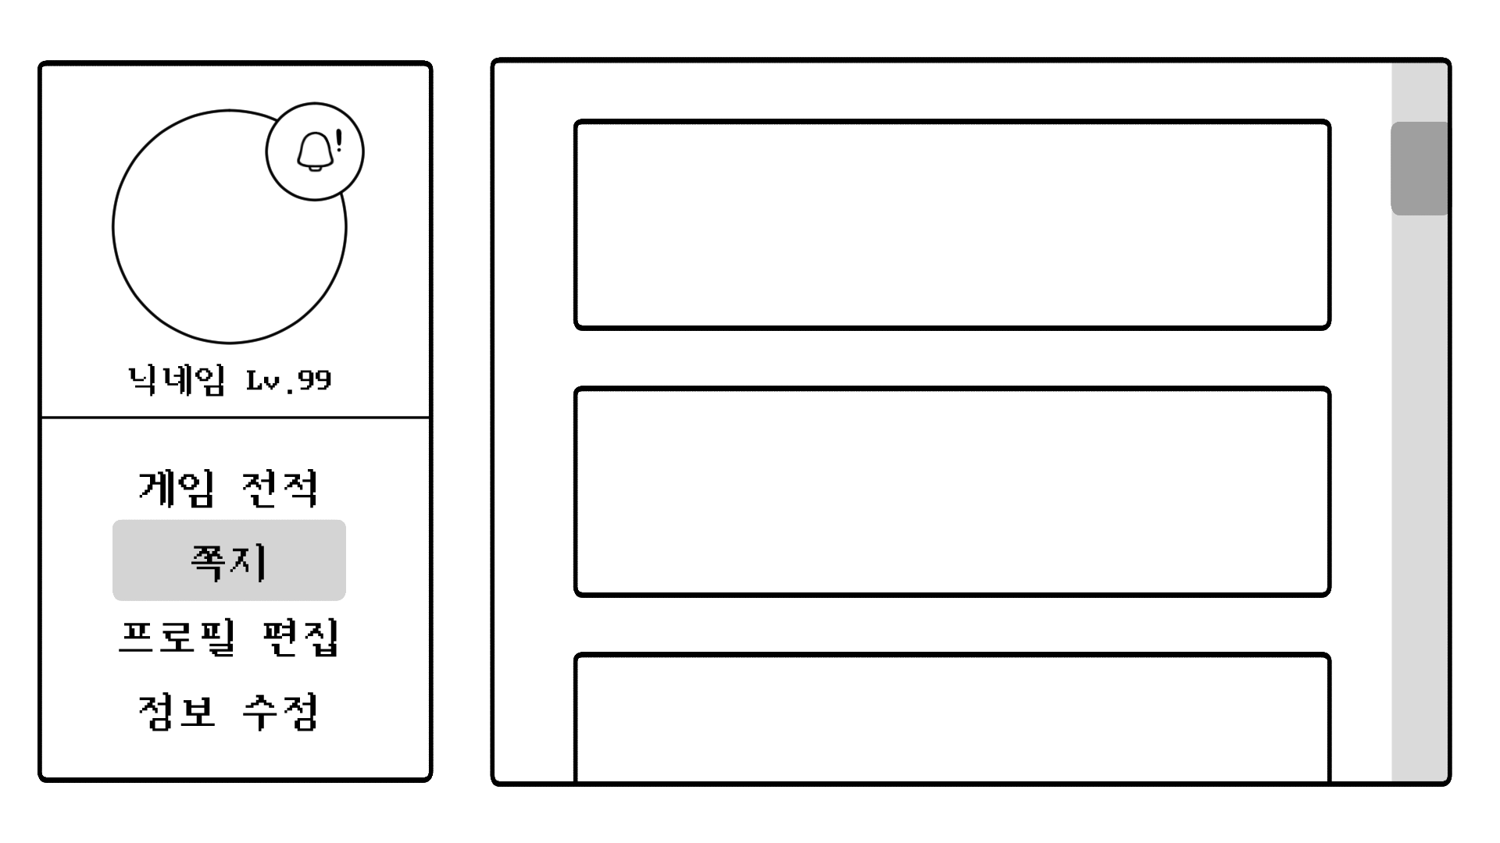
화면 코드
profile_massage
페이지 명
쪽지
작성일
2024-04-30
화면 경로
홈> 프로필> 쪽지
ver
P. NO
38
Description
2
1. 현재 들어가 있는 페이지 표시
2. 쪽지 내역
-보낸 사람, 날짜, 내용을 서술
*contents
1

Slide 39
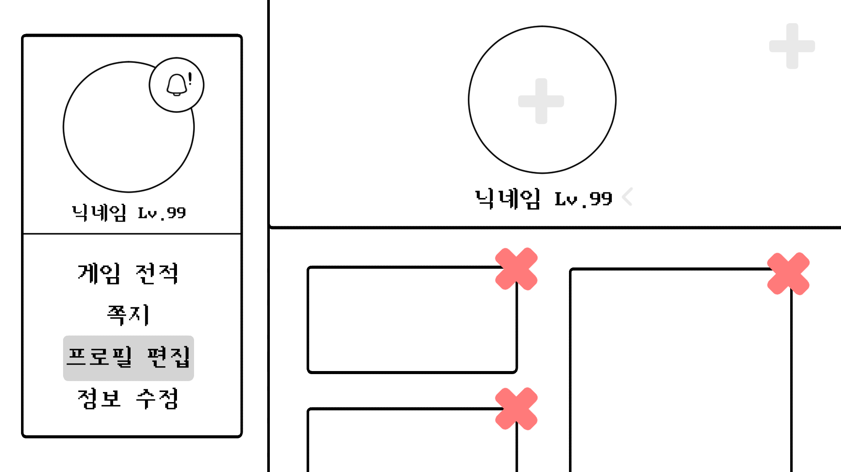
화면 코드
profile_change
페이지 명
편집
작성일
2024-04-30
화면 경로
홈> 프로필> 편집
ver
P. NO
39
Description
2
1. 현재 들어가 있는 페이지 표시
2. 프로필 편집
-프로필 사진 편집 가능
-배경화면 사진 편집 가능
-공개 활동 삭제 가능
*contents
1

Slide 40
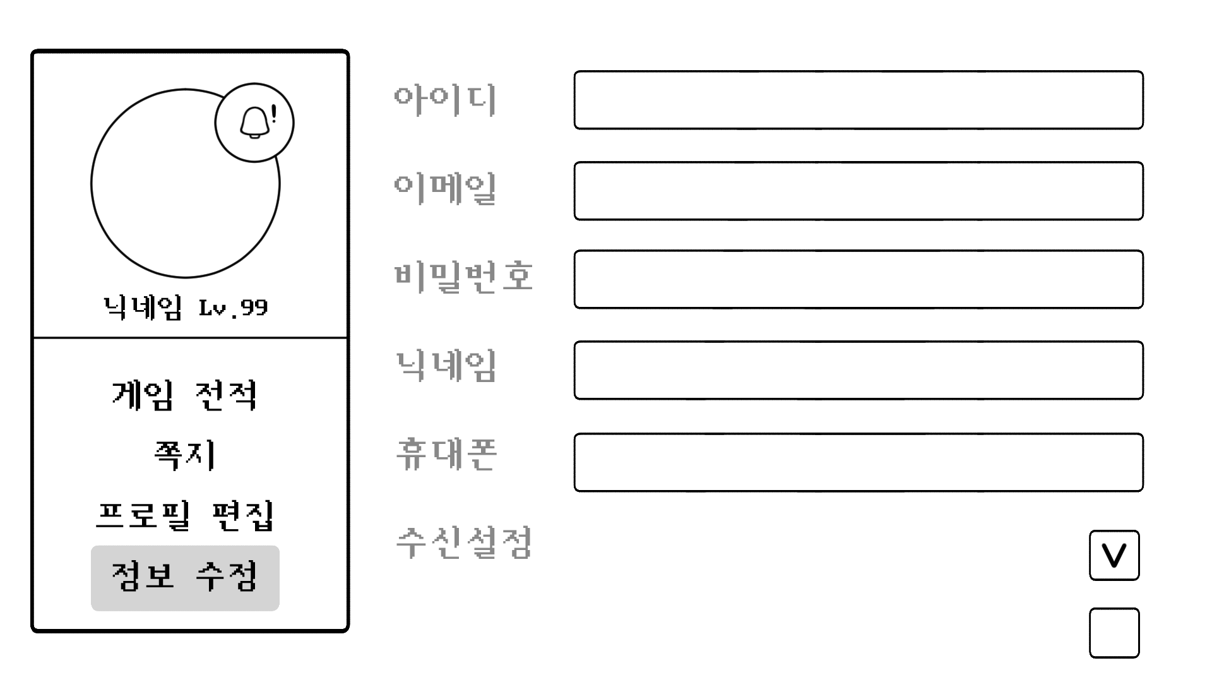
화면 코드
profile_change
페이지 명
편집
작성일
2024-04-30
화면 경로
홈> 프로필> 편집
ver
P. NO
40
Description
2
1. 현재 들어가 있는 페이지 표시
2. 회원 정보 수정
*contents
1

Slide 41
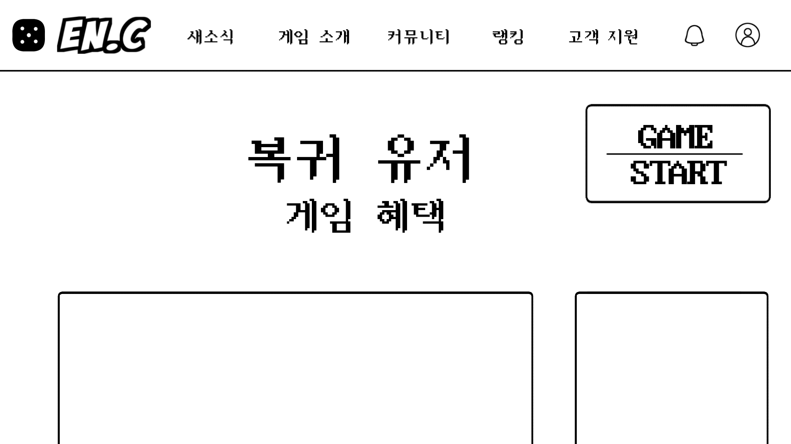
화면 코드
Benefit_cb
페이지 명
복귀 유저 혜택
작성일
2024-04-30
화면 경로
홈> 복귀 유저 혜택
ver
P. NO
41
Description
1. 어떤 유저의 게임 혜택인지 표시
-복귀 유저의 혜택 내용
2. 게임 시작 메뉴
-게임 시작을 위해 main으로 귀찮게
돌아가는 것을 방지하기 위함
3. 혜택 내역 표시
*contents
2
1
3

Slide 42
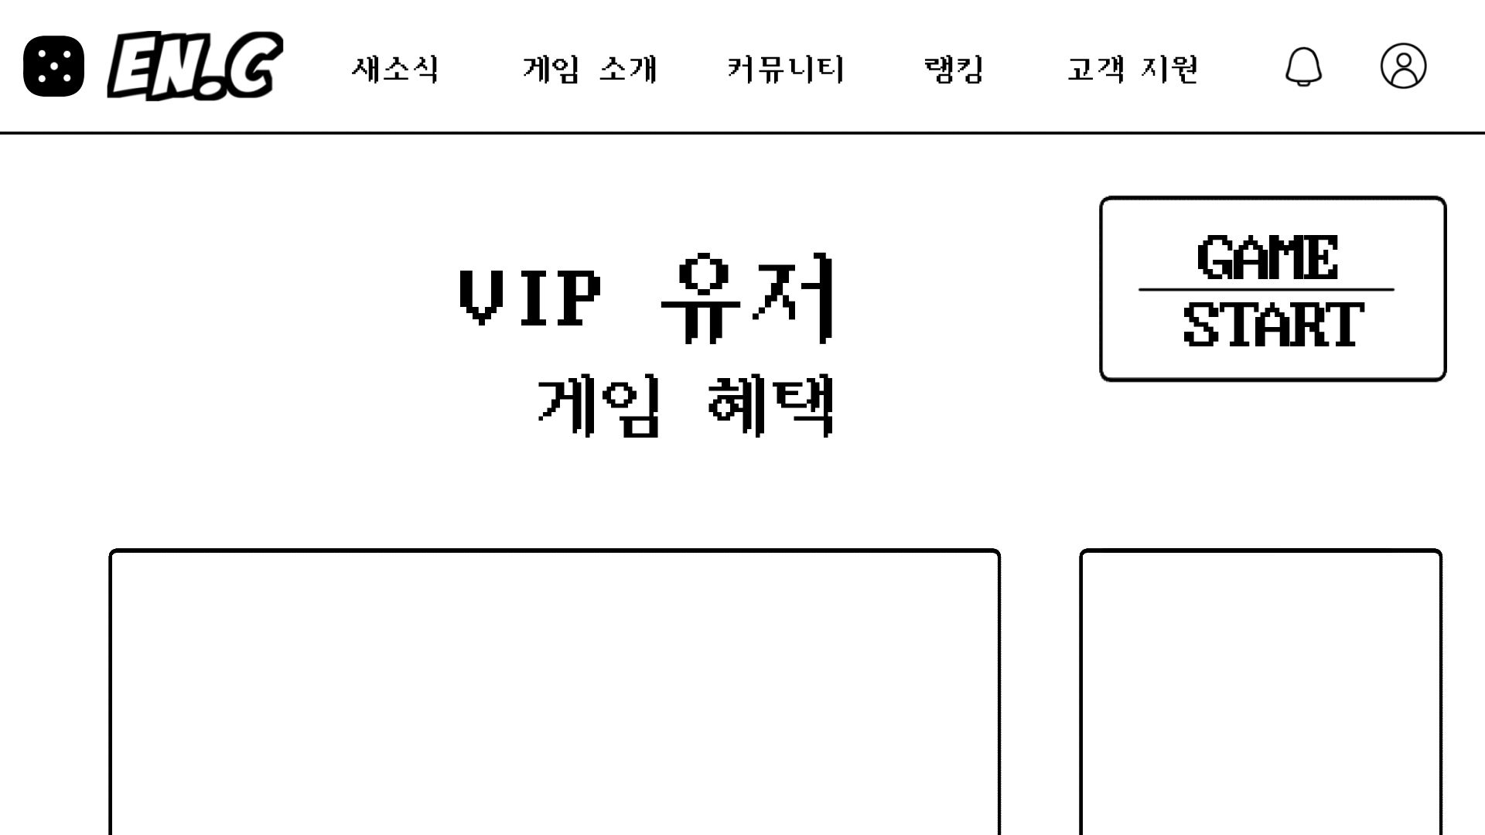
화면 코드
Benefit_vip
페이지 명
VIP 유저 혜택
작성일
2024-04-30
화면 경로
홈> VIP 유저 혜택
ver
P. NO
42
Description
1. 어떤 유저의 게임 혜택인지 표시
-VIP 유저의 혜택 내용
*contents
1

Slide 43
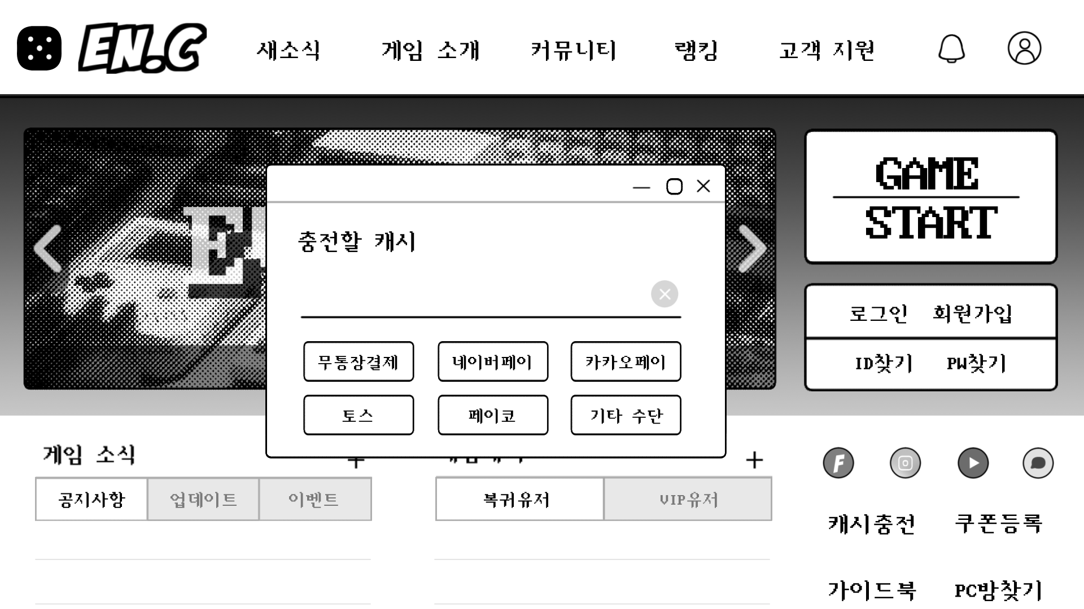
화면 코드
cash
페이지 명
캐시충전
작성일
2024-04-30
화면 경로
홈> 캐시충전
ver
P. NO
43
Description
1. 캐시 충전 기능
-충전을 원하는 캐시를 직접 적음
-어떤 걸로 결제할 지 선택하여 결제
-결제 수단 선택 시 바로 해당 사이트
를 이용하여 결제함
*contents
1

Slide 44

화면 코드
coupon
페이지 명
쿠폰등록
작성일
2024-04-30
화면 경로
홈> 쿠폰등록
ver
P. NO
44
Description
쿠폰 등록 기능
-발급 받은 쿠폰 번호를 입력
-쿠폰 사용 버튼 클릭 시 바로 사용됨
*contents
1

Slide 45
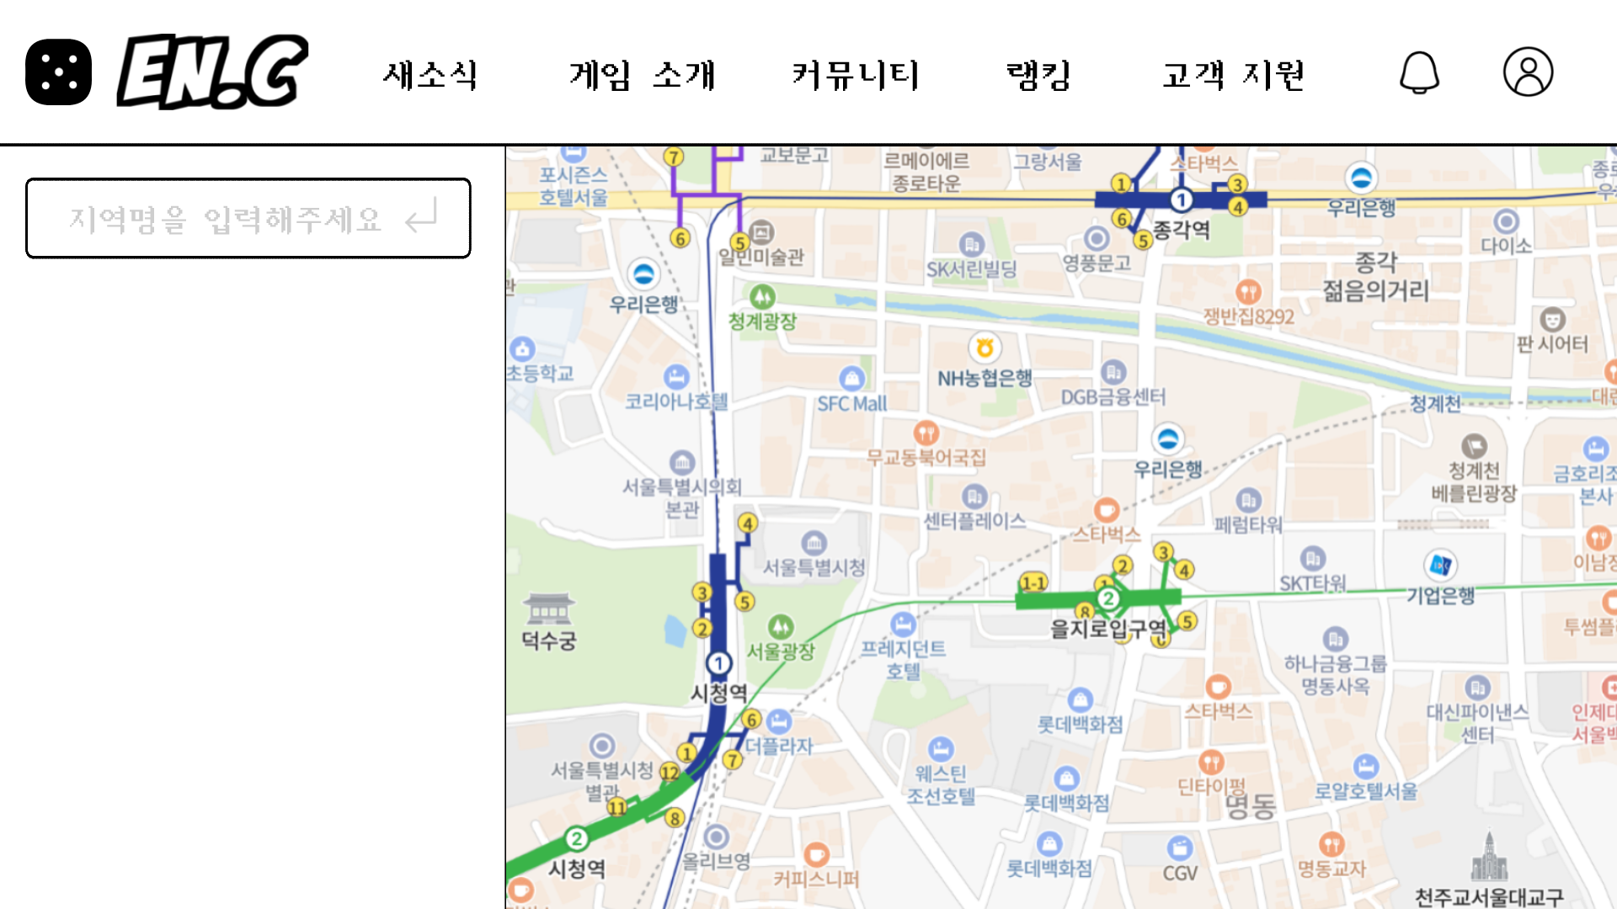
화면 코드
pcroom
페이지 명
지원pc방
작성일
2024-04-30
화면 경로
홈> 지원pc방
ver
P. NO
45
Description
1. 지역명 입력
-주소 입력
2. 지도 이미지 표시
*contents
1
21

